Slide 1
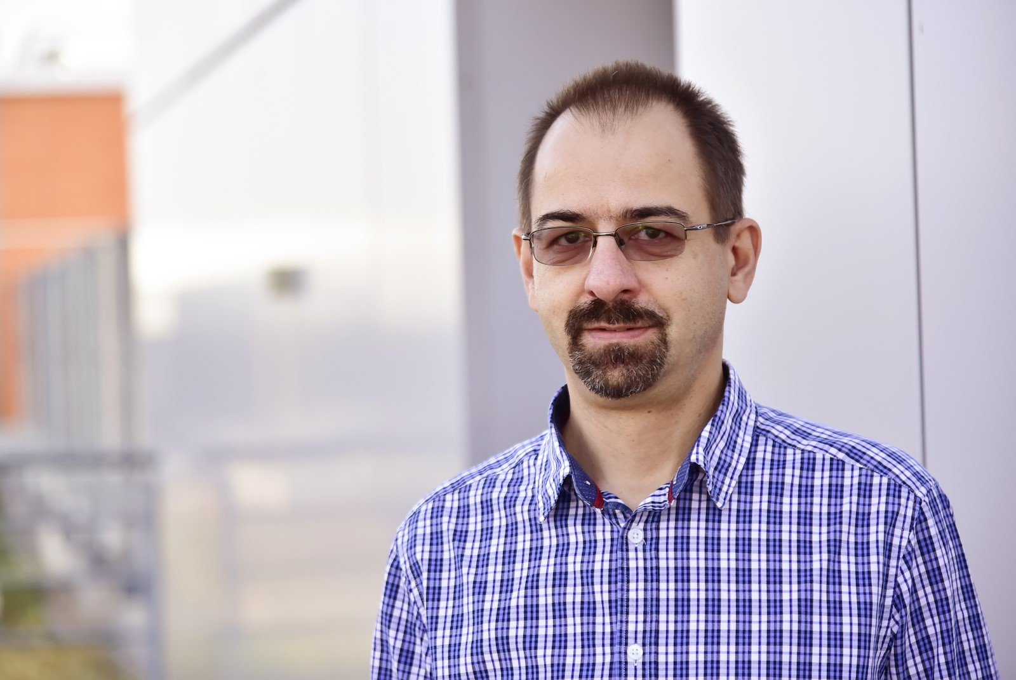
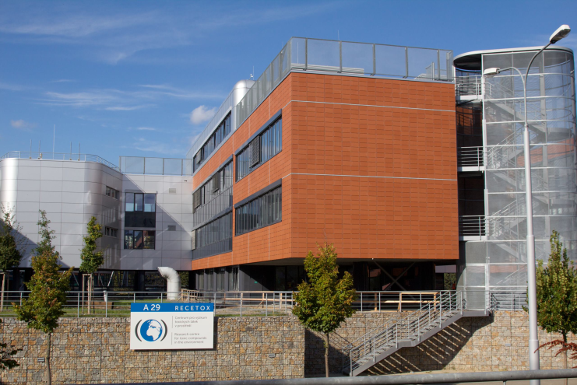
Hydrosféra – chemické složení vod
Doc. Ing. Branislav Vrana, PhD.
branislav.vrana@recetox.muni.cz
RECETOX
Přírodovědecká fakulta
Masarykova univerzita
Brno, Česká republika

Slide 2
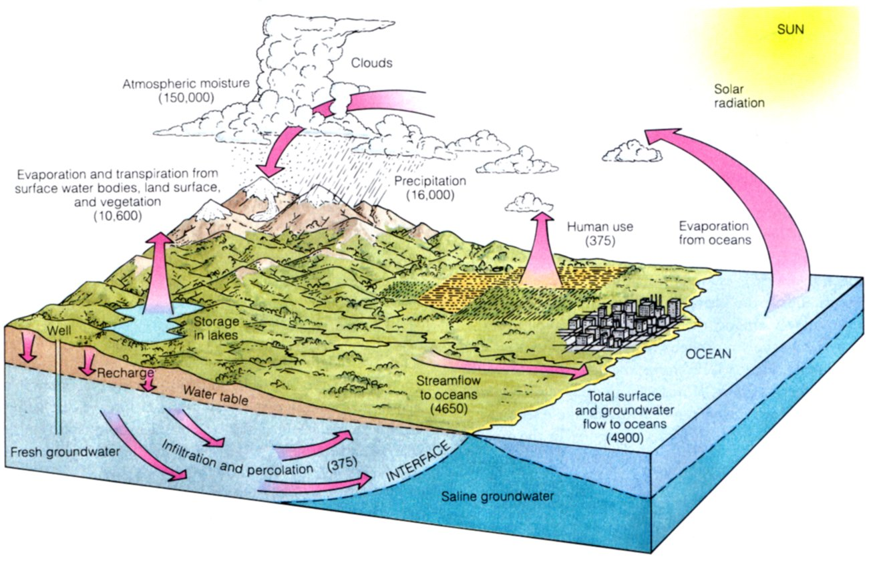
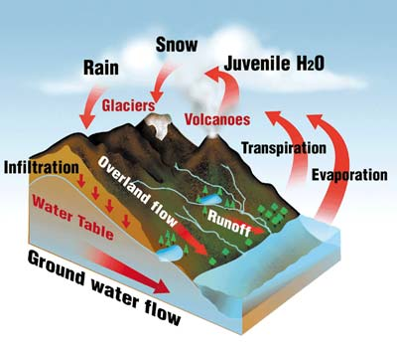
Hydrologický cyklus

Slide 3
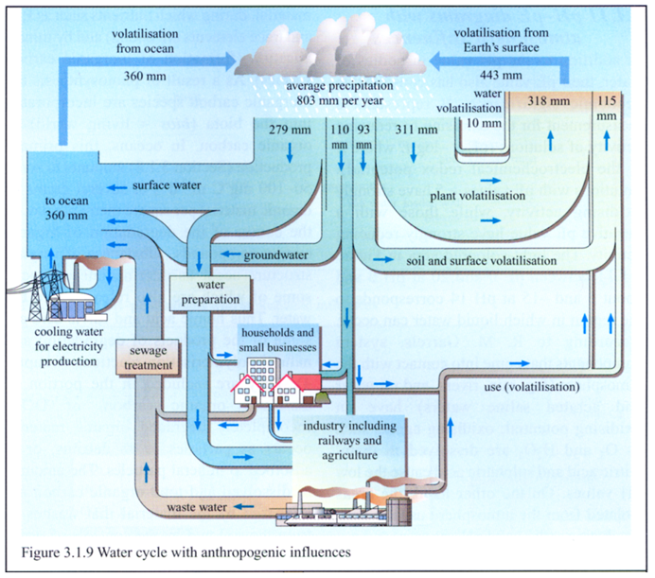
Antropogenní ovlivnění hydrologického cyklu

Slide 4
Hydrosféra

Slide 5
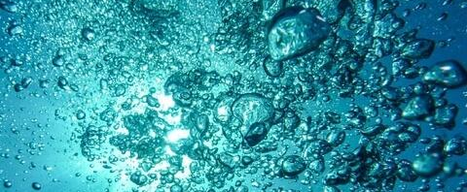
Plyny ve vodě

Slide 6
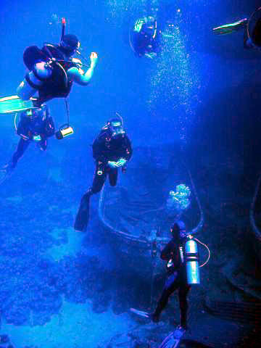
Henryho zákon
Při přestupu plynu ze vzduchu do vody platí Henryho zákon (rozpouštění plynu nereagujícího s vodou).
Rozpustnost za stálé teploty je přímo úměrná parciálnímu tlaku plynu nad rozpouštědlem a jeho koncentrace je dána výrazem:
X = K * p_{i}
Kde:
K = konstanta úměrnosti, Henryho konstanta, při dané teplotě
X = koncentrace plynu rozpuštěného ve vodě
P_{i} = parciální tlak plynu v plynné fázi
Notes:
Henryho zákon má význam ve fyziologii dýchání (kesonová nemoc) – ohrožuje lidi pracující pod vyšším než atmosférickým tlakem, kteří rychle přejdou do tlaku normálního (horníci, potápěči), protože se jim do krve uvolní bublinky dusíku, který se tam předtím dostal difúzí.
Čím je teplota vody vyšší, tím méně plynu je voda schopna převzít do roztoku. Tabulky rozpustnosti jednotlivých plynů ve vodě jsou sestaveny z údajů získaných v podmínkách, kdy je chemicky čistá voda zbavená všech plynů vystavena pouze kontaktu s plynem, jehož koncentrace při dané teplotě je měřena. Znamená to, že nad hladinou vody je 100% koncentrace daného plynu.(P_{i} = 1) Tabulky jsou obvykle sestaveny pro tzv. normální atmosférický tlak 101,3 kPa (nebo také 100,0 kPa) [kilopascal] aby bylo možné uvádět srovnatelné údaje. Samozřejmě při vyšším tlaku nad vodní hladinou se plynu rozpustí více, při nižším méně.

Slide 7
Parciální tlak plynu – Daltonův zákon
Celkový tlak plynné směsi P je roven součtu parciálních tlaků jednotlivých složek P_{i} .
Objemové zastoupení složek vzduchu
DUSÍK (78%) a KYSLÍK (21%) tvoří 99% objemu všech plynů v atmosféře. Oxid uhličitý tvoří pouze asi 0,036% objemu.
Dusík jako inertní plyn nás víceméně (v plynném stavu) nezajímá.
Ve vodě ho však rozpuštěný máme!

Slide 8
Rozpustnost plynů ve vodě
K - KOEFICIENTY ABSORPCE O₂ , CO₂ , VE VODĚ:
(čistý plyn nad hladinou)
[Tlak = 100 kPa] | TEPLOTA [°C]
koeficient absorpce: K [mg/l] | 0 | 10 | 20 | 30
KYSLÍK | 70 | 54 | 43 | 36
OXID UHLIČITÝ | 3380 | 2360 | 1730 | 1310

Slide 9
Rozpustnost plynů ve vodě ze vzduchu
ROZPUSTNOST O₂ , CO₂ , VE VODĚ ZE VZDUCHU:
(vzduch nasycený vodní parou)
[Tlak = 100 kPa] | TEPLOTA [°C]
Množství plynu [mg/l] | 0 | 10 | 20 | 30
KYSLÍK | 14,7 | 11,3 | 9,0 | 7,6
OXID UHLIČITÝ | 1,22 | 0,85 | 0,62 | 0,47
Notes:
Množství plynu - např. kyslíku - rozpuštěného ve vodě závisí m.j. na obsahu solí ve vodě.
Se zvyšujícím se obsahem solí (např. mořská voda) klesá jeho rozpustnost.
Při 25 ° C v rovnováze se vzduchem za atmosférického tlaku je pouze 8,32 mg / l. Tedy voda
v rovnováze se vzduchem nemůže obsahovat vysokou hladinu rozpuštěného kyslíku ve srovnání s mnoha dalšími druhy rozpuštěných látek. Pokud ve vodě probíhají procesy náročné na kyslík,
hladina rozpuštěného kyslíku se může rychle přiblížit nule, pokud není funkční účinný mechanismus pro reaeraci vody, jako je turbulentní proudění v mělkém prostředí
proud nebo vzduch čerpaný do provzdušňovací nádrže. Problém se stává do značné míry kinetickým, což je limit rychlosti, kterou se kyslík přenáší přes fázové rozhraní vzduch-voda. Tato rychlost závisí na turbulenci, velikosti vzduchových bublin, teplotě a dalších faktorech.
Vliv teploty na rozpustnost plynů ve vodě je zvláště důležitý v v případě kyslíku. Rozpustnost kyslíku ve vodě klesá z 14,74 mg / l při 0 ° C až 7,6 mg / l při 30 ° C. Při vyšších teplotách snížená rozpustnost kyslík v kombinaci se zvýšenou rychlostí dýchání vodních organismů způsobuje stav, kdy je vyšší potřeba kyslíku doprovázena nižší rozpustnost plynu ve vodě má za následek závažné vyčerpání kyslíku.

Slide 10
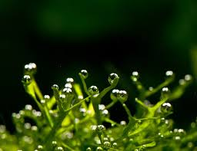
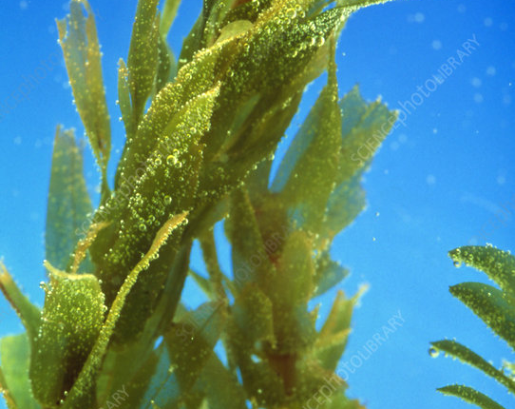
Kyslík ve vodě

Slide 11
Kyslík, O₂
Kyslík se dostává do vody jednak:
Difuzí z atmosféry
Při fotosyntetické asimilaci vodních rostlin a řas
6 CO₂ + 6 H₂O  C₆H₁₂O₆ + 6 O₂
Atmosféra obsahuje ca 21 obj. % O₂, jeho parciální tlak je tedy asi 21 kPa
Teplota [°C] | Rozpustnost O₂ [mg l⁻¹]
0 | 14,63
10 | 11,28
20 | 9,08
30 | 7,57
40 | 6,47
Rozpustnost kyslíku ve vodě, která je ve styku s atmosférou, závisí na T, koncentraci rozpuštěných látek, tlaku

Slide 12
Výskyt kyslíku ve vodách
Kyslíkové poměry se kromě koncentrace rozpuštěného kyslíku, vyjadřuji také procentem nasycení.
Pokud voda není kyslíkem nasycena, vyjadřuje se někdy toto nenasycení tzv. kyslíkovým deficitem vyjádřeným buďto v mg l⁻¹ nebo v % (méně častý způsob).
Podzemní vody jsou na kyslík poměrně chudé – kyslík rozpuštěný v infiltrujících vodách je při průchodu půdou a horninami spotřebováván chemickými a biochemickými pochody.
Kyslík se výrazně podílí na oxidačně-redukční zonálnosti podzemních vod :
Povrchová oxidační zóna – ORP - +0,4 V
Hlubší vrstvy, anoxické podmínky - ~ 0 V
Nejhlubší vrstvy, anaerobní podmínky - - 0,2 až – 0,4 V
Po vývěru na povrch dochází ke snadnému nasycení kyslíkem.

Slide 13
Výskyt kyslíku v povrchových vodách
Koncentrace kyslíku kolísá podle toho, zda jde o tok nebo nádrž či jezero a dále závisí na organickém znečištění vody, vzhledem k tomu, že při biochemických rozkladných procesech se z vody odčerpává kyslík.
Toky – neustálé promíchávání vrstev – vertikální zonace rozpuštěného kyslíku není výrazná – nasycení se pohybuje mezi 85 a 95 %.
Za určitých podmínek může dojít k přesycení kyslíkem (v desítkách % až trojnásobku nasycení:
Při mimořádné turbulenci vody (peřeje, jezy, vodopády)
Intenzivní fotosyntetické asimilaci zelených organismů

Slide 14
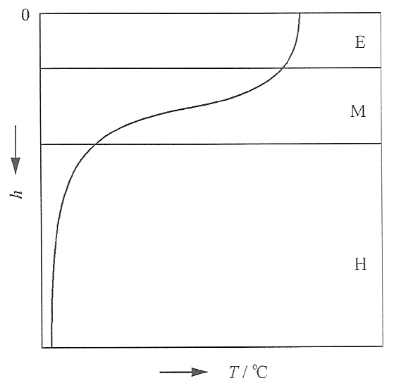
Výskyt kyslíku v povrchových vodách
Nádrže a jezera – voda v epilimniu je kyslíkem téměř nasycena a eutrofizované vody s nadměrnou produkcí řas mohou být v letním období při intenzivním slunečním svitu kyslíkem i přesyceny.
V období letní stagnace dochází pod skočnou vrstvou (metalimniem) k rychlému poklesu koncentrace kyslíku, v hypolimniu – koncentrace v desitinách mg l⁻¹, nad dnem hlubokých nádrží se mohou vyskytovat až anoxické podmínky.
Teplotní stratifikace v jezerech a nádržích

Slide 15
Výskyt kyslíku v povrchových vodách
Nádrže a jezera – voda v epilimniu je kyslíkem téměř nasycena a eutrofizované vody s nadměrnou produkcí řas mohou být v letním období při intenzivním slunečním svitu kyslíkem i přesyceny.
V období letní stagnace dochází pod skočnou vrstvou (metalimniem) k rychlému poklesu koncentrace kyslíku, v hypolimniu – koncentrace v desitinách mg l⁻¹, nad dnem hlubokých nádrží se mohou vyskytovat až anoxické podmínky.

Slide 16

Spotřeba kyslíku ve vodách
Pokud je organická hmota biologického původu reprezentována vzorcem {CH2O}, lze spotřebu kyslíku ve vodě degradací organické hmoty vyjádřit biochemickou reakcí:
Hmotnost organického materiálu potřebného ke spotřebě 8,3 mg O₂ v litru vody v rovnováze s atmosférou při 25 ° C je poskytuje hodnotu 7,8 mg
{CH2O}.
Notes:
Může tedy dojít při mikroorganismy zprostředkovaném rozkladu pouze 7 nebo 8 mg organického materiálu k úplné spotřebě kyslíku z jednoho litru vody původně nasycené vzduchem při 25 ° C. Vyčerpání kyslíku pod úrovně, které vyžadují aerobní organismy, vyžaduje degradaci ještě méně organické hmoty při vyšších teplotách (kde je rozpustnost kyslíku menší) nebo ve vodě, která nebyla původně nasycena atmosférickým kyslíkem. Kromě toho neexistují žádné běžné vodní chemické reakce, které doplňují rozpuštěný kyslík; s výjimkou kyslíku poskytovaného fotosyntézou musí pocházet z atmosféry.
Při vyšších teplotách snížená rozpustnost kyslík v kombinaci se zvýšenou rychlostí dýchání vodních organismů často způsobuje stav, kdy vyšší potřeba kyslíku doprovázená nižší rozpustností plynu ve vodě vede k vážnému vyčerpání kyslíku.

Slide 17
Spotřeba kyslíku ve vodách
Kyslík se vodě spotřebovává při:
Anaerobním biologickém rozkladu organických látek, disimilaci zelených organismů (vodních rostlin a fytoplanktonu) a při respiraci zooplanktonu
Nitrifikaci
Oxidaci Fe, Mn, sulfidů
Přítomnost kyslíku ve vodách – indikace stavu jakosti vody, určuje zda budou probíhat aerobní či anaerobní procesy.
Kyslík je nezbytný pro zajištění aerobních pochodů při samočištění povrchových vod a při biologickém čistění odpadních vod.
Je-li ve vodě vyčerpán – mikroorganismy jej získávají nejprve redukcí některých anorganických látek (dusičnany) a po jejich vyčerpání redukcí síranů na organolepticky závadný a toxický sulfan a organických látek na methan.
Kyslík je nezbytný pro život ryb.

Slide 18
Význam kyslíku
Význam koncentrace kyslíku:
je důležitým indikátorem čistoty povrchových vod – jeden z prvních příznaků organického znečištění vod – pokles koncentrace kyslíku – třídy čistoty povrchových vod.;
hodnocení agresivity vody vůči kovům – kyslíková koroze
posouzení stavu provozu biologických čistíren OV
Nárok ryb na koncentraci kyslíku – podle druhů ryb a podle podmínek
Studenomilné ryby (např. losos, pstruh) vyžadují přes 8 mg O2.l-1
Teplomilné ryby (např. karas, lín, piskoř) stačí jim 4,5-8 mg O2.l-1.
Podobně to platí i pro ostatní vodní živočichy
Přesycení vody kyslíkem – v letním období v důsledku intenzivní asimilační činnosti, současně se zvyšuje pH.

Slide 19
Samočistící schopnost vody
Schopnost povrchových vod znovu získat svou čistotu po vstupu znečišťujících látek - přírodní - jarní tání, antropogenní - vypouštění odpadních vod
Samovolné čištění - usazování tuhých částic, oxidace
Samoznečištění vod - odumírání živé hmoty, rozkladné procesy

Slide 20
Samočistící schopnost vody
Samočištění:
fyzikální procesy: sedimentace, koagulace, rozpouštění kyslíku ze vzduchu, unikání plynných produktů z biochemických reakcí, rozptýlení a zředění znečišťujících látek ve vodách
chemické procesy: oxidace, redukce, neutralizace, srážení, fotochemický rozklad, komplexace
biologické procesy: mineralizace biologicky rozložitelných látek působením mikroorganismů

Slide 21
Samočistící schopnost vody
Biologické procesy:
Aerobní děje – proudící voda, letní období (rozklad fenolu – v zimě po více než 100 km, v létě kolem 10 km)
Anaerobní děje – vznik nežádoucích produktů (H₂S, NH₃, CH₄)

Slide 22
Samočistící schopnost vody
Kyslíkové poměry v tocích
Kyslík ve vodách:
Reaerace – výměna plynů
Fotosyntetická asimilace
Kyslík rozpuštěný ve vodách se spotřebovává aerobními procesy při biochemickém rozkladu organických látek
Denní/sezonní variace
Klidná hladina přijímá | 1,4 mg O₂.m⁻².den⁻¹
Zčeřená hladina přijímá | 5.5 mg O₂.m⁻².den⁻¹
Prudce zčeřená hladina přijímá | 50 mg O₂.m⁻².den⁻¹
1 m³ řas (světlo, teplo) vyprodukuje | 23 g O₂.m⁻³.den⁻¹

Slide 23
Samočistící schopnost vody
Kyslíkové poměry:
G = β * Δ c – F [g.h⁻¹]
Kde:
G = množství kyslíku prostupující za časovou jednotku fázovým rozhraním plochy F [m²]
β = součinitel přestupu hmoty [m.h⁻¹]
Δ c = hnací potenciál přestupu kyslíku [g.m⁻³]

Slide 24
Samočistící schopnost vody
Koncentrace kyslíku v čase t je c_{t} – hnací potenciál se v tomto okamžiku rovná deficitu:
Δ c = D_{t} = c_{r} - c_{t}
Kde:
c_{r} = rovnovážná koncentrace kyslíku
c_{t} = koncentrace kyslíku c čase t

Slide 25
Samočistící schopnost vody
Trvalý pohyb vody – neustálé obnovování koncentračního spádu – kyslík se neustále rozpouští.
Množství kyslíku přecházejícího za časovou jednotku do vody způsobí zvýšení jeho obsahu o hodnotu Δ c_{t}, které se rovná snížení deficitu za stejný čas o Δ D_{t}.
Pro každou vrstvu vody musí platit:
d c_{t} / d t = - dD_{t} / dt

Slide 26
Samočistící schopnost vody
Množství kyslíku, který prošel za jednotku času do jednotky objemu vzduchu, je úměrný deficitu:
- dDt / dt = K_{r} * D_{t}
Po integraci dostaneme:
D_{t} = D₀ * e^{-Kr * t}
Kde:
K_{r} = koeficient reaerace [d⁻¹], obvykle = 0,2 – závisí na druhu recipientu
D₀ = počáteční deficit v čase t = 0 [mg.l⁻¹]

Slide 27
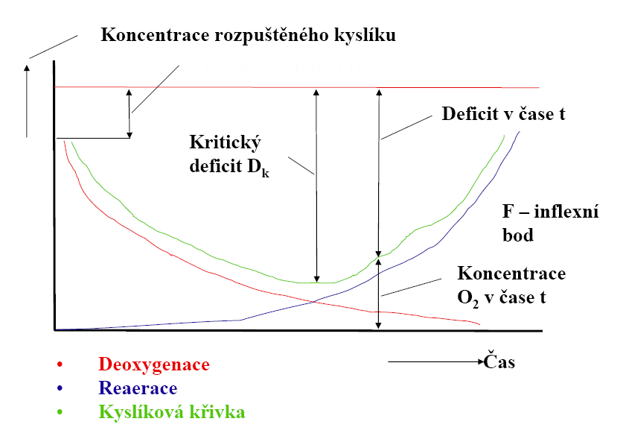
Nerovnovážná dynamika rozpouštění plynů: kyslíková křivka
Notes:
Rychlost reareace exponenciálně závisí na kyslíkovém deficitu – výše uvedené údaje odpovídají ustálenému stavu. Kyslíkový deficit zvyšuje náhlé zvýšení kontaminace a zvýšená teplota.

Slide 28
Samočistící schopnost vody
Spotřeba rozpuštěného kyslíku aerobními procesy při biochemickém rozkladu organických látek – deoxygenace.
Kyslíková rovnováha:
Poměr mezi spotřebou a dodávkou kyslíku – v rozhodující míře ovlivňuje samočistící schopnost toku – je dána deoxygenací a a reaerací vody.
Deoxygenace (způsobená znečištěním) a reaerace (vyvolaná vznikem kyslíkového deficitu) – vede k ustálenému stavu mezi zdrojem a spotřebou kyslíku v recipientu.

Slide 29
Obsah kyslíku ve vodách v závislosti na výtoku odpadních vod

Slide 30
Samočistící schopnost vody
Obsah rozpuštěného kyslíku [mg.l⁻¹] nebo míra nasycení vody kyslíkem (N) (zavisí na T):
N = c / c_{r}* 100
Kde:
c = koncentrace rozpuštěného kyslíku [mg.l⁻¹]
c_{r} = rovnovážná koncentrace rozpuštěného kyslíku [mg.l⁻¹]
Zvýšení teploty vede ke zvýšení kyslíkového deficitu – zpomalení nebo až zastavení biochemických aerobních procesů – zákaz vypouštění OV s T > 30 °C.

Slide 31
Samočistící schopnost vody
Znečišťující látky ovlivňující kyslíkovou bilanci:
Látky rozpuštěné a nerozpuštěné (nesedimentující) ovlivňující kyslíkovou bilanci vody
Nerozpustné látky sedimentující
Toxické látky
Znečišťující látky mohou spotřebovávat kyslík chemickou nebo biologickou cestou.

Slide 32
Samočistící schopnost vody
Chemická spotřeba kyslíku (CHSK) – množství kyslíku, které se spotřebuje na oxidaci oxidujících se látek přítomných ve vodách – oxidovatelnost organických látek dvojchromanem draselným v silně kyselém prostředí za katalýzy Ag₂SO₄
Biochemická spotřeba kyslíku (BSK) – množství kyslíku potřebné na biochemickou stabilizaci organických látek;

Slide 33
Samočistící schopnost vody
BSK₅ – pětidenní biochemická spotřeba kyslíku – množství kyslíku spotřebovaného mikroorganismy během 5 dnů na rozklad (mineralizaci) organických látek za aerobních podmínek (BSK₂₀).
Organické látky – potrava pro heterotrofní bakterie – část aerobní asimilace – zisk E, část syntéza biomasy.
Asimilace – spotřebovává se kyslík, produkce CO₂ a H₂O.
BSK – množství kyslíku je úměrné množství přítomných rozložitelných organických látek – odhad stupně znečištění OV.

Slide 34
Samočistící schopnost vody
Organická látka - spotřebována při dostatečném přísunu kyslíku asi za 20 dnů - sleduje se z praktických důvodů BSK₅.
Přepočet BSK₅ na BSK₂₀:
pomocí tabulek,
ČOV - BSK₅ při 20 °C ≅ 68 % BSK₂₀,
přepočet podle vztahu:
L_{t} / L = 10^{-k * t}
kde:
L = původní BSK odpadní vody
L_{t} = výsledná BSK po dokončení rozkladného procesu
k = součinitel závislý na druhu OV - splaškové OV = 0,1
t = počet dnů

Slide 35
Samočistící schopnost vody
Lagové stádium - buňka má ve své struktuře konstitutivní enzymatický systém, který je schopen organickou látku rozložit.
Některé mikroorganismy jej nemají, ale buňka je schopna si tento systém vybudovat (adaptivní enzymy) ⇨ počáteční fáze zpomaleného růstu.
Průběh BSK = f(t)
BSK
čas

Slide 36
Samočistící schopnost vody
BSK : CHSK - odhad zastoupení biologicky rozložitelných látek ve vodě ⇨ čím je hodnota vyšší, tím jsou přítomné organické látky biologicky snáze rozložitelné ⇨ vyhodné biologické čištění - hranice použitelnosti BKS : CHSK = 0,5.
Saprobita - souhrn vlastností vodního prostředí - biologický stav - vyvolaný znečištěním vody (přírodním, antropogenním) biochemicky rozložitelnými látkami.
Stanovuje se analýzou společenstev - určení druhů žijících (nebo chybějících) na dané lokalitě.

Slide 37
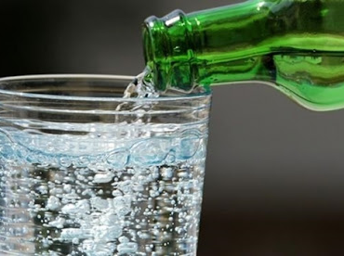
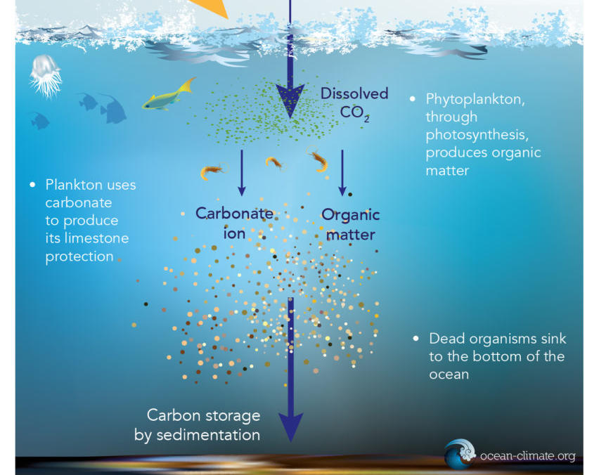
Oxid uhličitý ve vodě a acidita vody

Slide 38
Rozpustnost CO2 ve vodě ze vzduchu
ROZPUSTNOST O₂ , CO₂ , VE VODĚ ZE VZDUCHU:
(vzduch nasycený vodní parou)
[Tlak = 100 kPa] | TEPLOTA [°C]
Množství plynu [mg/l] | 0 | 10 | 20 | 30
KYSLÍK | 14,7 | 11,3 | 9,0 | 7,6
OXID UHLIČITÝ | 1,22 | 0,85 | 0,62 | 0,47
plynný oxid uhličitý je ve vodě snadno rozpustný (cca 200x lépe než kyslík) :
proto je ho ve vodě relativně více než v ovzduší
v atmosféře 0,033 % CO2
ve vodě za (norm.) tlaku 101 kPa a 0,033 % nad vodou je 100 % nasycení vody oxidem uhličitým v závislosti na teplotě (Henryho zákon)
Notes:
V důsledku nízké úrovně atmosférického CO2 voda zcela postrádá neutralizační kapacitu (schopnost neutralizovat H+) v rovnováze s atmosférou obsahuje jen velmi nízkou hladinu oxidu uhličitého. Tvorba HCO3 - a CO3 2- značně zvyšuje rozpustnost oxidu uhličitého. Vysoké koncentrace volný oxid uhličitý ve vodě může nepříznivě ovlivnit dýchání a výměnu plynů vodní živočichové. Může dokonce způsobit smrt a neměla by překročit hladinu 25 mg/l v voda.

Slide 39
kromě rozpouštění CO₂ z atmosféry dodávají další CO₂ do vody dýchající organismy, rozklad organických látek a též srážková voda prošlá půdními horizonty s vyšším obsahem CO₂ než je v atmosféře
malá část rozpuštěného CO₂ reaguje s vodou na kyselinu uhličitou –
jen částečně disociovanou –uhličitanová rovnováha
ve vodě jsou nejvíce přítomny rozpustné ionty hydrogenuhličitanové
Notes:
Velký podíl oxidu uhličitého ve vodě je produktem rozkladu organické hmoty bakteriemi. Dokonce i řasy, které využívají CO2 při fotosyntéze, ho produkují prostřednictvím metabolických procesů za nepřítomnosti světla. Jak voda prosakuje vrstvami rozpadající se organické hmoty při infiltraci do půdy, může rozpouštět velké množství CO2 produkovaného dýcháním organismů v půdě.

Slide 40
Volný oxid uhličitý ve vodách
plynný oxid uhličitý rozpuštěný ve vodě (podle její teploty) se označuje jako volný čili agresivní oxid uhličitý
vyskytuje se ve vodách s vysokou uhličitanovou tvrdostí, též u dna mělkých a v hypolimniu stratifikovaných vod (z rozkladu organ. látek)
v sopečných oblastech může unikat z hornin pod jezerem a zdola sytit vody jezera
tak vznikají t.zv. „killer lakes“

Slide 41
K odstranění oxidu uhličitého z monimolimnia stačí do hloubky ponořit trubici a odčerpat z ní horní vrstvu vody odpovídající mixolimniu - pak už
tlak plynů žene vodu potrubím nahoru bez čerpání

Slide 42
Oxid uhličitý, CO₂
Atmosféra Voda
CO₂(g) ← ⏐ → CO₂(aq) ↔ CO₂(aq) + H₂O ↔ H₂CO₃
Voda Litosféra
H₂CO₃ ↔ H⁺ + HCO₃– ↔H⁺ + CO₃^{2–} ←⏐→ CaCO₃
Notes:
Nejdůležitější slabou kyselinou ve vodě je oxid uhličitý, CO2. Kvůli přítomnost oxidu uhličitého ve vzduchu a jeho produkce z mikrobiálního rozpadu organických látek hmota, rozpuštěný CO2 je přítomen prakticky ve všech přírodních a odpadních vodách. Srážky i ze zcela neznečištěné atmosféry jsou díky kyselině mírně kyselé díky přítomnosti rozpuštěného CO2. Oxid uhličitý a jeho disociační produkty, hydrogenuhličitanový iont (HCO3-) a uhličitanový ion (CO3 2-) mají mimořádně důležitý vliv na chemii vody. Mnoho minerálů je uloženo ve formě solí uhličitanového iontu. Řasy a rostliny ve vodě využívají rozpuštěný CO2 při syntéze biomasy.

Slide 43
Oxid uhličitý, CO2
Původ:
Atmosférický – neznečištěný vzduch – 0,03 obj. % CO₂
Biogenní – aerobní a anaerobní rozklad organických látek
Hlubinný – magma, termický rozklad uhličitanových minerálů, rozklad uhličitanových minerálů kyselými vodami

Slide 44
Hydrogenuhličitany, HCO3-
Vznik:
Chemické zvětrávání hlinitokřemičitanů:
CaSiO₃ + 2 CO₂ + 3 H₂O  Ca²⁺ + 2 HCO₃⁻ + H₄SiO₄
NaAlSi₃O₈ (albit) + 2 CO₂ + 11 H₂O  2 Na⁺ + 2 HCO₃⁻ + 4 H₄SiO₄ + Al₂Si₂O₅(OH)₄ (kaolinit)
Reakcí uhličitanových minerálů (kalcit) a CO₂:
CaCO₃ + H₂O + CO₂  Ca²⁺ + 2 HCO₃⁻
Notes:
Když voda prochází vápencovými útvary, rozpouští uhličitan vápenatý kvůli přítomnosti rozpuštěného CO2. Jedná se o proces, při kterém vznikají vápencové jeskyně.

Slide 45
Uhličitany, CO₃²⁻
Nízké koncentrace v přirozených vodách – srážení málo rozpustných uhličitanů kovů – CaCO₃
Vyšší koncentrace pouze při pH > 8,3 – například při intenzivní fotosyntetické asimilaci CO2 fytoplanktonem, v OV z textilního průmyslu, cukrovarů atd.
Formy výskytu CO₂
Volný oxid uhličitý (H₂CO₃*) – oxid uhličitý rozpuštěný ve vodě
Volně hydratované molekuly CO₂ (aq)
Nedisociovaná H₂CO₃ (< 1 % rozpuštěného CO₂)
CO₂ (g) + H₂O  H₂CO₃ log K₀ = -1,47
H₂CO₃* + H⁺  HCO₃⁻ log K₁ = -6,35
HCO₃⁻  H⁺ + CO₃²⁻ log K₂ = - 10,33

Slide 46
Formy výskytu CO₂
Vázaný oxid uhličitý = c(HCO₃⁻) + c (CO₃²⁻)
Celkový oxid uhličitý – c(CO₂)_{T}
c(CO₂)_{T} = c(H₂CO₃*) + c(HCO₃⁻) + c (CO₃²⁻) = c(C_{anorg}) = c(TIC)
1 mol CO₂ = 1 mol HCO₃⁻ = 1 mol CO₃²⁻ = 1 mol C
1 mg C = 3,66 mg CO₂ = 5,08 mg HCO₃⁻ = 5,00 mg CO₃²⁻ = 83,26 μmol C

Slide 47
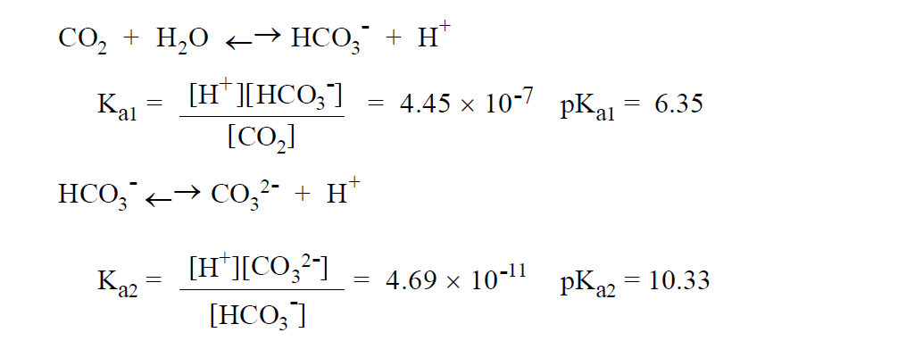
Uhličitanový systém

Slide 48
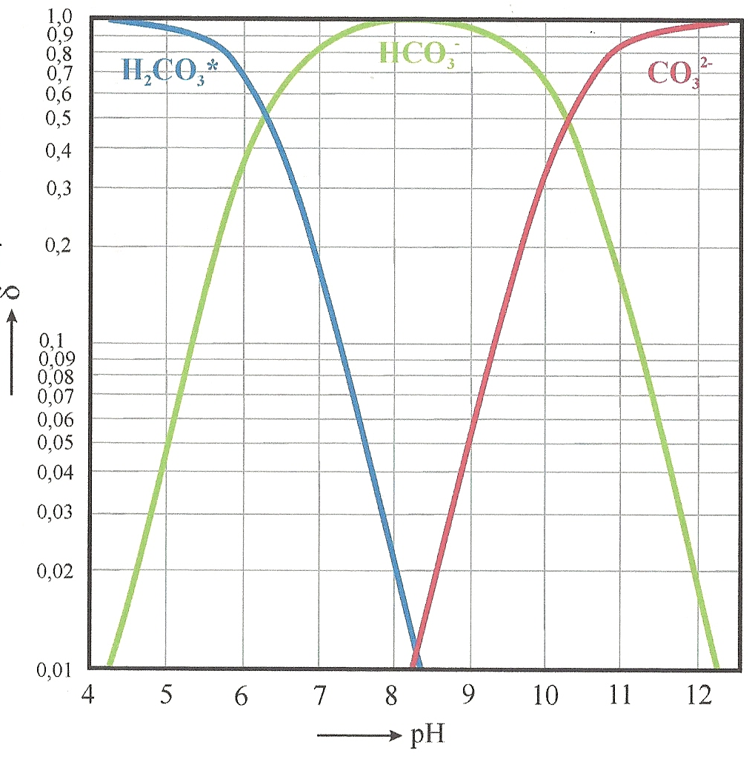
Uhličitanový systém (CO₂ - HCO₃⁻ - CO₃²⁻)
Nejvýznamnější protolytický systém přírodních vod.
Ovlivňuje hodnotu pH, neutralizační a tlumivou kapacitu, agresivitu a inkrustační účinky vody.
Distribuční diagram uhličitanového systému
pH 6,35 – rovnovážná koncentrace H₂CO₃* a HCO₃⁻
pH 10,33 – rovnovážná koncentrace HCO₃⁻ a CO₃²⁻
pH 8,3 – maximální koncentrace HCO₃-
Notes:
• Pro pH výrazně pod pKa1, aCO2 je v podstatě 1
• Když pH = pKa1, aCO2 = aHCO3-
• Když pH = 1/2 (pKa1 + pKa2), aHCO3- je na maximální hodnotě 0,98
• Když pH = pKa2, aHCO3- = aCO32-
• Pro pH výrazně nad pKa2, aCO32- je v podstatě 1.
Diagram distribuce druhů na obrázku ukazuje, že hydrogenuhličitanový (hydrogenuhličitanový) iont (HCO3 -) je převládajícím druhem v rozmezí pH nalezeném ve většině vod, přičemž CO2 převažuje ve více kyselých vodách.

Slide 49
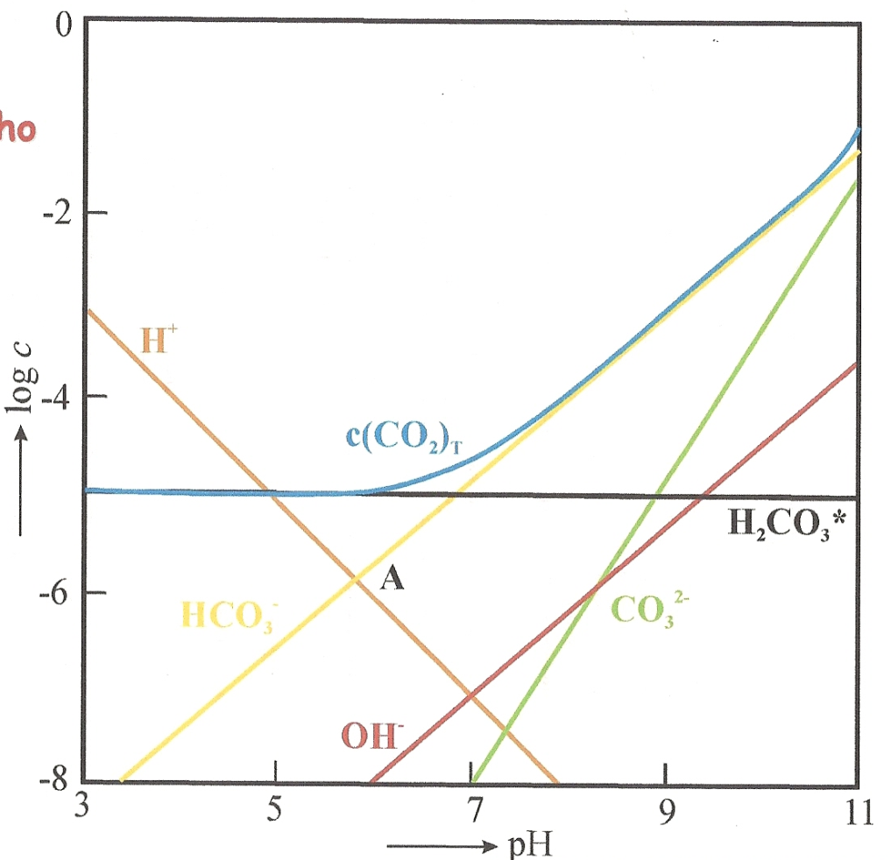
Uhličitanový systém (CO₂ - HCO₃⁻ - CO₃²⁻)
Distribuční diagram otevřeného uhličitanového systému
P(CO₂) = 30 Pa
T = 25 °C
Otevřený uhličitanový systém
Výměna CO₂ mezi kapalnou a plynnou fází
Konstantní koncentrace c(H₂CO₃*)
Notes:
Lze ilustrovat zvýšenou rozpustnost oxidu uhličitého ve vodě se zvýšenou zásaditostí

Slide 50
Výskyt CO₂ ve vodách
Volný CO₂
Ve vodách s pH < 8,3
Vertikální stratifikace volného CO₂ ve stojatých vodách je dána vlivem fotosyntetické asimilace a disimilace planktonních mikroorganismů.
Epilimnion – nízké koncentrace až celkové vyčerpání, nárůst pH do alkalické oblasti – při celkovém vyčerpání až nad pH 8,3
Hypolimnion – vyšší koncentrace – 20 mg l⁻¹ i více
Při intenzivním výskytu fytoplanktonu se objevují výkyvy koncentrace volného CO₂ a pH v průběhu dne:
Světelná fáze dne – fotosyntetická asimilace – vyčerpání volného CO₂, nárůst hodnoty pH
Tmavá fáze dne – disimilace – uvolnění CO₂ – pokles hodnoty pH

Slide 51
Výskyt CO₂ ve vodách
Hydrogenuhličitany
Společně se sírany a chloridy jsou nejčastějšími ionty přírodních vod
Vyskytují se jako jednoduché ionty HCO₃⁻ nebo iontové asociáty, například [CaHCO₃]⁺, [MgHCO₃]⁺, [NaHCO₃]⁰
Zahříváním vody dochází k jejich postupnému rozkladu:
2 HCO₃⁻  CO₃²⁻ + H₂CO₃*  CO₃²⁻ + CO₂ + H₂O

Slide 52
Výskyt CO₂ ve vodách
Uhličitany
Velmi nízké koncentrace (analyticky nezjistitelné) – při rozkladu hydrogenuhličitanů okamžitě reagují s kovy – nejčastěji jako CaCO₃
Vyšší výskyt pouze v eutrofizovaných vodách – vyčerpání volného CO₂ – posun uhličitanové rovnováhy ke tvorbě uhličitanů – zvýšení pH nad 8,3 – srážení CaCO₃
Výskyt jako jednoduché ionty CO₃²⁻ nebo iontové asociáty jako jsou například [CaCO₃(aq)]⁰, [MgCO₃(aq)]⁰

Slide 53
Výskyt CO₂ ve vodách – vliv pH
Hodnota pH
Hodnota pH, neutralizační a tlumivá kapacita vody je ovlivňována chemickými a biochemickými pochody
Přímý vliv – uvolňování nebo spotřeba H⁺ nebo OH⁻
Nepřímý vliv – uvolňování nebo spotřeba H₂CO₃*
pH < 4,5 – přítomnost volných anorganických nebo organických kyselin
pH 4,4 – 9,5 – dáno především uhličitanovou rovnováhou, dále také obsahem organických látek a kationtů podléhajících hydrolýze (Al, Fe, Mn…)
pH > 8,3 – vedle HCO₃⁻ také CO₃²⁻
pH > 10,00 – významný vliv OH⁻

Slide 54
Výskyt CO₂ ve vodách – vliv pH
Procesy snižující hodnotu pH a KNK_{4,5}
1) Hydrolýza iontů kovů
Al³⁺ + 3 H₂O  Al(OH)₃(s) + 3 H⁺
2) Oxidace Fe a Mn
4 Fe²⁺ + O₂ + 10 H₂O  4 Fe(OH)₃(s) + 8 H⁺
3) Oxidace sulfidů a sulfidických rud
HS⁻ + 2 O₂  SO₄²⁻ + H⁺
2 FeS₂(s) + 7 O₂ + 2 H₂O  2 Fe²⁺ + 4 SO₄²⁻ + 4 H⁺
4) Nitrifikace
NH₄⁺ + 2 O₂  NO₃⁻ + H₂O + 2 H⁺

Slide 55
Výskyt CO₂ ve vodách – vliv pH
Procesy snižující hodnotu pH a KNK_{4,5} /II
5) Vylučování uhličitanů
Ca²⁺ + HCO₃⁻  CaCO₃(s) + H⁺
Ca²⁺ + 2 HCO₃⁻  CaCO₃(s) + CO₂ + H₂O
6) Chlorace vody
Cl₂(aq) + H₂O  HClO + H⁺ + Cl⁻
7) Respirace (disimilace, aerobní biologický rozklad)
C₆H₁₂O₆ + 6 O₂  6 CO₂ + 6 H₂O
8) Methanogeneze (anaerobní biologický rozklad)
C₆H₁₂O₆  3 CH₄ + 3 CO₂
9) Adsorpce kationtů na hydratovaných oxidech a hlinitokřemičitanech

Slide 56
Výskyt CO₂ ve vodách – vliv pH
Procesy zvyšující hodnotu pH a KNK_{4,5} /II
1) Redukce Fe a Mn
2 MnO₂(s) + 4 H⁺  2 Mn²⁺ + O₂ + 2 H₂O
2) Redukce síranů
SO₄²⁻ + 2 CH₂O + H⁺  2 CO₂ + HS⁻ + 2 H₂O
3) Zvětrávání (hydrolýza) hlinitokřemičitanů
CaAl₂Si₂O₈ + 2 CO₂ + 3 H₂O  Al₂Si₂O₅(OH)₄(s) + Ca²⁺ + 2 HCO₃⁻
4) Denitrifikace
24 NO₃⁻ + 5 C₆H₁₂O₆ + 24 H⁺  12 N₂ + 30 CO₂ + 42 H₂O
5) Fotosyntéza (asimilace)
6 CO₂ + 6 H₂O  C₆H₁₂O₆ + 6 O₂
6) Adsorpce aniontů na hydratovaných oxidech a hlinitokřemičitanech

Slide 57
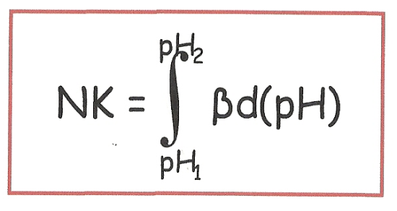
Neutralizační (acidobazická) kapacita - NK
Schopnost vody vázat vodíkové nebo hydroxidové ionty
Obecná vlastnost všech vod způsobená různými protolytickými systémy
V přírodních vodách dominuje uhličitanový systém
NK (mmol l⁻¹) – množství silné jednosytné kyseliny nebo silné jednosytné zásady, které spotřebuje 1 litr vody k dosažení určité hodnoty pH
KNK – kyselinová neutralizační kapacita – titrace kyselinou
ZNK – zásadová neutralizační kapacita – titrace zásadou
β – tlumivá kapacita
pH₁ – počáteční hodnota pH
pH₂ – konečná hodnota pH na konci titrace
Notes:
Schopnost vody přijímat ionty H + (protony) se nazývá alkalita. Alkalita je parametr důležitý při úpravě vody a v chemii a biologii přírodních vod. Pro výpočet množství chemikálií musí být často známa alkalita vody které se přidávají při úpravě vody. Vysoce alkalitá voda má často vysoké pH a obecně obsahuje zvýšené hladiny rozpuštěných pevných látek. Tyto charakteristiky mohou být škodlivé pro vodu použitou v kotlích, při zpracování potravin a v obecních vodovodech. Alkalita slouží jako pH pufr a rezervoár pro anorganický uhlík, a tím pomáhá určit schopnost vody podporovat růst řas a další vodní život, tak lze použít jako měřítko fertility vody. Obecně platí, že základní ionty odpovědné za alkalitu ve vodě jsou hydrogenuhličitanový ion, uhličitanový ion a hydroxidový ion
Neutralizační kapacita, jako schopnost vody vázat vodíkové nebo hydroxidové ionty, je obecnou vlastností přírodních, užitkových i odpadních vod a je způsobena různými protolytickými systémy. Hodnota pH, do které se titrace provádí, může být volena buď z analytického (hodnota pH bodu ekvivalence) nebo technologického hlediska. Rozeznává se kyselinová (neutralizační) kapacita (KNK) a zásadová (neutralizační) kapacita (ZNK). Hodnota pH, do které se titrace provádí, se uvádí jako index u příslušné zkratky. Koncepce neutralizačních kapacit nahrazuje názvy alkalita a acidita. Jednoznačnost uváděných hodnot pH umožňuje eliminaci v literatuře někdy používaných a často nejednotných názvů různých alkalit či acidit

Slide 58
Neutralizační (acidobazická) kapacita - NK
Stanovení NK
KNK – titrace jednosytnou kyselinou (HCl) do bodu ekvivalence
ZNK - titrace jednosytnou zásadou (NaOH) do bodu ekvivalence
Bod ekvivalence – hodnota pH, do které se titrace provádí
Tento bod je volen na základě analytického nebo technologického hlediska
Analytické hledisko
Bod ekvivalence pH = 4,5 a 8,3
Technologické hledisko
Bod ekvivalence například pH = 7 – neutralizace OV
Notes:
U přírodních a užitkových vod s převládajícím uhličitanovým tlumivým systémem jde především o hodnotu KNK4.5 pro odhad koncentrace hydrogenuhličitanů a o hodnotu ZNK8.3 pro odhad koncentrace volného oxidu uhličitého.
U odpadních vod (zejména průmyslových), kde uhličitanový systém není dominující protolytickou soustavou, nemá titrace do hodnot pH 4.5 resp. 8.3 žádný teoretický ani praktický význam, protože z výsledků nelze nic vypočítat a ani nelze z nich odhadnout spotřebu kyseliny nebo zásady pro neutralizaci silněji kyselých nebo alkalických odpadních vod před jejich vypuštěním do recipientu. Avšak u silně zásaditých nebo silně kyselých odpadních vod přichází z technologického hlediska v úvahu např. stanovení kyselinové nebo zásadové kapacity do hodnoty pH 7 (KNK7o resp. ZNK70). Dalším příkladem může být spotřeba zásady do určité hodnoty pH umožňující odstranění kovů srážením, zjištěná laboratorním pokusem. Tyto příklady prokazují univerzálnost koncepce neutralizačních kapacit (KNK, ZNK) s uváděním příslušné hodnoty pH jako index u zkratky.

Slide 59
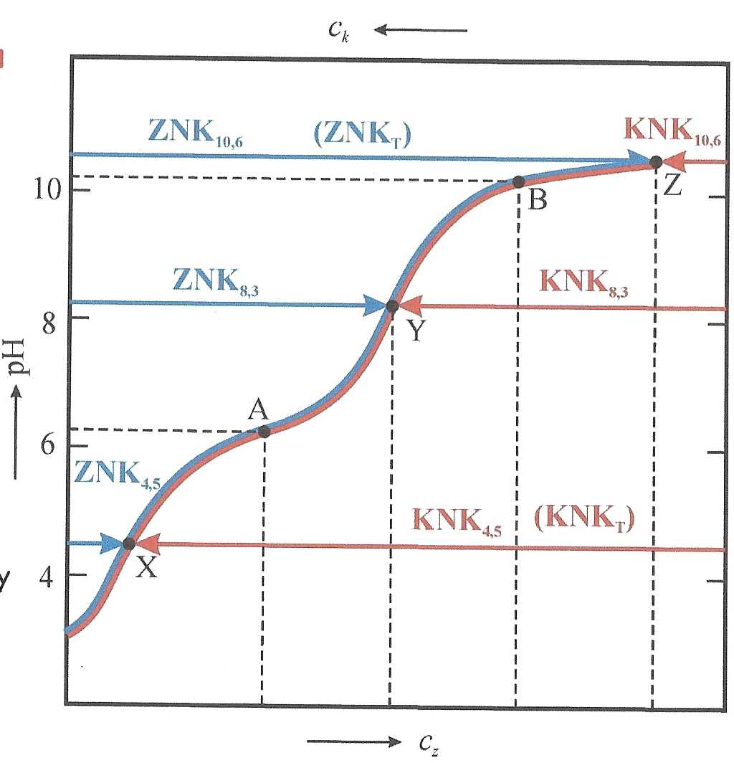
Neutralizační (acidobazická) kapacita - NK
Titrační křivka uhličitanového systému
X – c(H₂CO₃*) ≈ c(CO₂)_{T}, pH = 4,5
A - c(H₂CO₃*) = c(HCO₃)⁻
pH = -log K₁ = 6,35
Maximální β
0,5 mol OH⁻ na 1 mol c(CO₂)_{T}
Y - c(HCO₃)⁻ ≈ c(CO₂)_{T}, pH = 8,3
1,0 mol OH⁻ na 1 mol ≈ c(CO₂)_{T}
B - c(HCO₃)⁻ = c(CO₃²⁻)
pH = -log K₂ = 10,33
1,5 mol OH⁻ na 1 mol ≈ c(CO₂)T
Z – c(CO₃²⁻) ≈ c(CO₂)_{T}, pH = 10,6
2,0 mol OH⁻ na 1 mol ≈ c(CO₂)_{T}
c_{k} – přídavek silné jednosytné kyseliny
C_{z} – přídavek silné jednosytné zásady
KNK_{T} – celková kyselinová NK
ZNK_{T} – celková zásadová NK

Slide 60
Karbonátový systém

Slide 61

Neutralizační (acidobazická) kapacita - NK
pH bodů ekvivalence je závislé na koncentraci celkového CO₂ - c(CO₂)_{T}
Se snižující se koncentrací celkového CO₂ se hodnota pH bodu ekvivalence zvyšuje cca o 0,5 na každé 10-ti násobné snížení CO₂
KNK – donor protonů / ZNK – akceptor protonů
Bod ekvivalence X
c(H⁺) = c(HCO₃⁻) + 2c(CO₃²⁻) + c(OH⁻)
KNK4,5 = c(HCO₃⁻) + 2c(CO₃²⁻) + c(OH⁻)
ZNK4,5 = c(H⁺) – c(OH⁻) – c(HCO₃⁻) - 2c(CO₃²⁻) ≈ c(H⁺)
Bod ekvivalence Y
c(H⁺) + c(H₂CO₃*) = c(CO₃²⁻) + c(OH⁻)
KNK_{8,3} = c(CO₃²⁻) + c(OH⁻) - c(H⁺) - c(H₂CO₃*)
ZNK_{8,3} = c(H⁺) + c(H₂CO₃*) - c(CO₃²⁻) - c(OH⁻)
Bod ekvivalence Z – není inflexní bod – uplatňuje se již tlumivá kapacita čisté vody
c(H⁺) + 2c(H₂CO₃*) + c(HCO₃⁻) = c(OH⁻)
KNK_{10,6} = c(OH⁻) - c(H⁺) - 2c(H₂CO₃*) - c(HCO₃⁻) ≈ c(OH⁻)
ZNK_{10,6} = c(H⁺) + 2c(H₂CO₃*) + c(HCO₃⁻) - c(OH⁻)
KNK_{4,5} = celková kyselinová neutralizační kapacita (KNK_{T})
ZNK_{10,6} = celková zásadová neutralizační kapacita (ZNK_{T})
Vody s pH < 4,5 také ZNK_{4,5}
Vody s pH > 8,3 také NK_{8,3}

Slide 62
Tlumivá kapacita vody - β
Schopnost vody tlumit změny hodnoty pH po přídavku kyselin nebo zásad
C_{z} – přídavek silné jednosytné zásady [mol l⁻¹]
C_{k} – přídavek silné jednosytné kyseliny [mol l⁻¹]
β = dc_{Z} / dpH = - dc_{K} / dpH
β_{T} – celková tlumivá kapacita vody = součet dílčích tlumivých kapacit jednotlivých systémů – nejčastěji uhličitanový tlumivý systém a tlumivá kapacita vody (silně kyselé a silně alkalické pH)
β_{Τ} = β_{Η2Ο} + β_{H2CO3} + β_{HCO3}−
Další tlumivé systémy – křemičitany, fosforečnany, boritany, sulfidy, NH₃ – NH₄⁺, organické kyseliny, proteiny

Slide 63
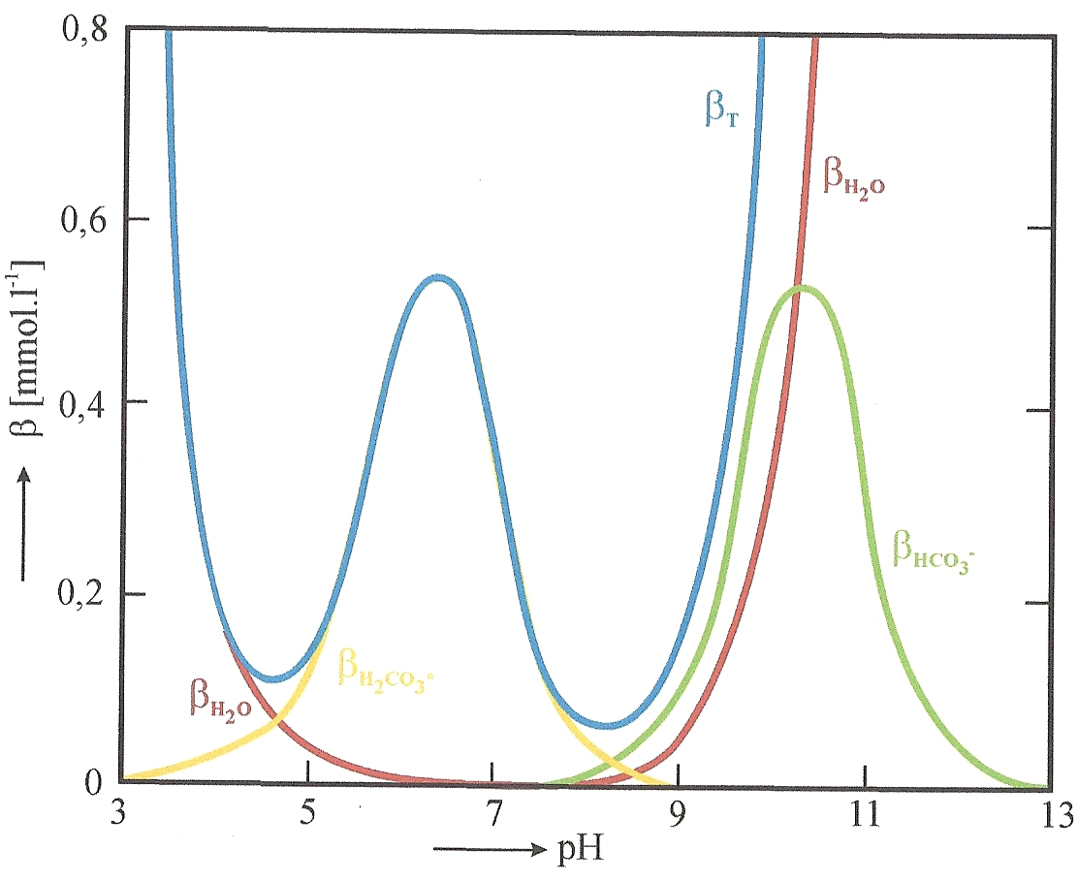
Tlumivá kapacita vody - β
Průběh tlumivé kapacity čisté vody a uhličitanového systému
Maximální β:
1) c(H₂CO₃*) = c(HCO₃⁻)
pH = -log K₁ = 6,35
2) c(HCO₃⁻) = c(CO₃²⁻)
pH - log K₂ = 10,33 – neprojeví se – zcela překryto velkou tlumivou kapacitou čisté vody
Minimální β:
c(H₂CO₃*) = c(CO₃²⁻)
pH = -0,5 log K₁*K₂ = 8,30
Notes:
Zvýšená rozpustnost oxidu uhličitého ve vodě se zvýšenou alkalitou.

Slide 64
Vápenato-uhličitanová rovnováha
Využívá se při hodnocení agresivních a inkrustujících účinků, řízení odkyselování a rekarbonizace atd.
Je dána koncentracemi H₂CO₃*, HCO₃⁻, CO₃²⁻, Ca²⁺, H⁺, OH⁻
K řešení je možné využít rovnice:
Disociačních konstant K₁ a K₂ kyseliny uhličité
Součinu rozpustnosti CaCO₃(s) – K_{S}
Iontového součinu vody – K_{w}
Elektroneutrality
c(H⁺) + 2c(Ca²⁺) = c(HCO₃⁻) + 2c(CO₃²⁻) + c(OH⁻)
5) Analytických koncentrací
C(CO₂)T = c(H₂CO₃*) + c(HCO₃⁻) + c(CO₃²⁻)
Dále závisí na teplotě a iontové síle vody.
Notes:
Z kationtů nalezených ve většině sladkovodních systémů má vápník obecně nejvyšší
koncentraci. Chemie vápníku, i když je dostatečně komplikovaná, je jednodušší než ionty přechodných kovů nacházející se ve vodě. Vápník je klíčovým prvkem mnoho geochemických procesů a minerály představují primární zdroje vápníku ion ve vodách. Mezi hlavní přispívající minerály patří sádra, CaSO4 • 2H2O; anhydrit, CaS04; dolomit, CaMg (CO3) 2; a kalcit a aragonit, které jsou různé minerální formy CaCO3.

Slide 65
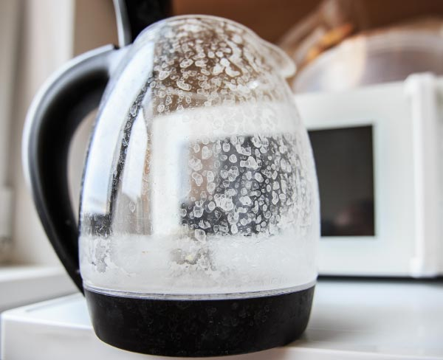
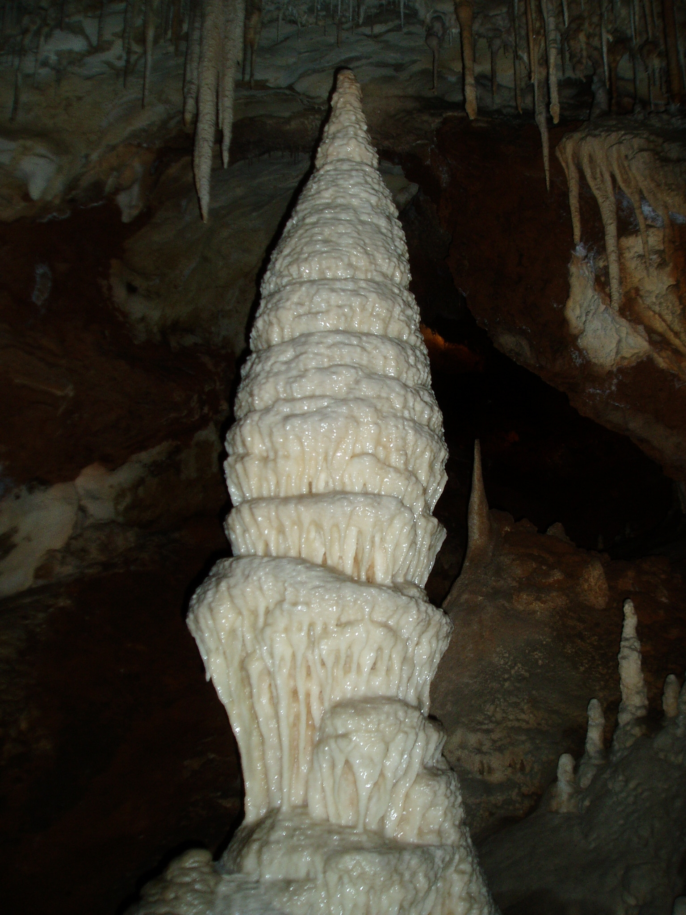
Vápenato-uhličitanová rovnováha
Notes:
Iont vápenatý spolu s hořčíkem a někdy iontem železa (II) tvoří tvrdost vody. Nejběžnějším projevem tvrdosti vody je sraženina vytvořená mýdlem ve tvrdé vodě. Dočasná tvrdost je způsobena přítomností iontů vápníku a hydrogenuhličitanu ve vodě a lze je odstranit vařením vody. Zvýšená teplota může tuto reakci vynutit vyvíjením plynu CO2 doprava a ve vroucí vodě s dočasnou tvrdostí se může vytvořit bílá sraženina uhličitanu vápenatého.
Voda obsahující vysokou hladinu oxidu uhličitého snadno rozpouští vápník z jeho uhličitanových minerálů.
Když se tato reakce obrátí a z vody se ztratí CO2, vytvoří se usazeniny uhličitanu vápenatého. Koncentrace CO2 ve vodě určuje rozsah rozpuštění uhličitanu vápenatého. Oxid uhličitý, který může voda získat ekvilibrací s atmosférou, nestačí k vysvětlení hladin vápníku rozpuštěné v přírodních vodách, zejména podzemních. Spíše dýchání mikroorganismů degradujících organickou hmotu ve vodě, sedimentech a půdě odpovídá za velmi vysoké hladiny CO2 a HCO3- pozorované ve vodě a je velmi důležité ve vodních chemických procesech a geochemických přeměnách.

Slide 66
Vápenato-uhličitanová rovnováha
Rovnice vápenato-uhličitanové rovnováhy:
CaCO₃(s) + H₂CO₃*  Ca²⁺ + 2 HCO₃⁻
K_{A} = K₁ * K_{S} / K₂ = 10^{-4,345} (T = 25 °C)
CaCO₃(s) + H⁺  Ca²⁺ + HCO₃⁻
K_{B} = K_{S} / K₂ = 10^{2,01} (T = 25 °C)
Rovnovážný oxid uhličitý – c_{r}(H₂CO₃*) – volný oxid uhličitý, který je v rovnováze s c(Ca²⁺) a c(HCO₃⁻)
c(H₂CO₃*) < c_{r}(H₂CO₃*) - vylučování CaCO₃ z vody - inkrustace
c(H₂CO₃*) > c_{r}(H₂CO₃*) rozpouštění CaCO₃ – agresivita
Stabilní voda – nevylučuje se ani se nerozpouští CaCO₃
Stabilizace vody – úprava do vápenato-uhličitanové rovnováhy

Slide 67
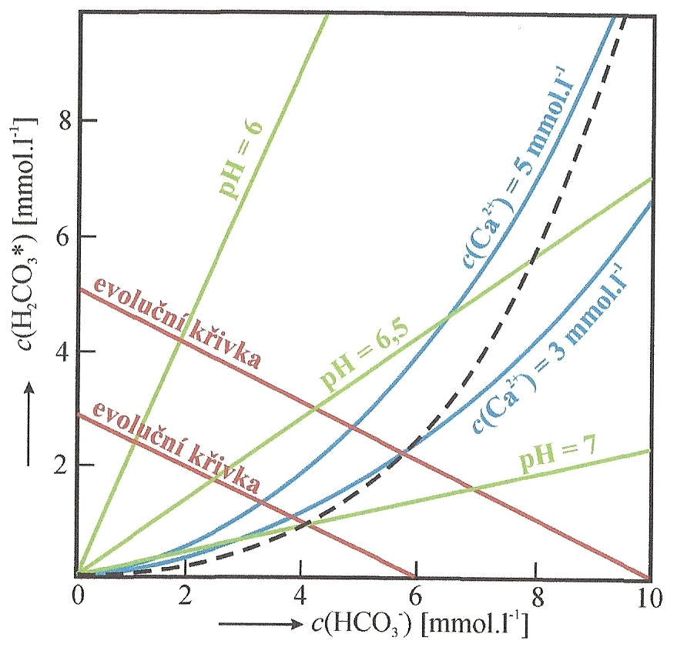
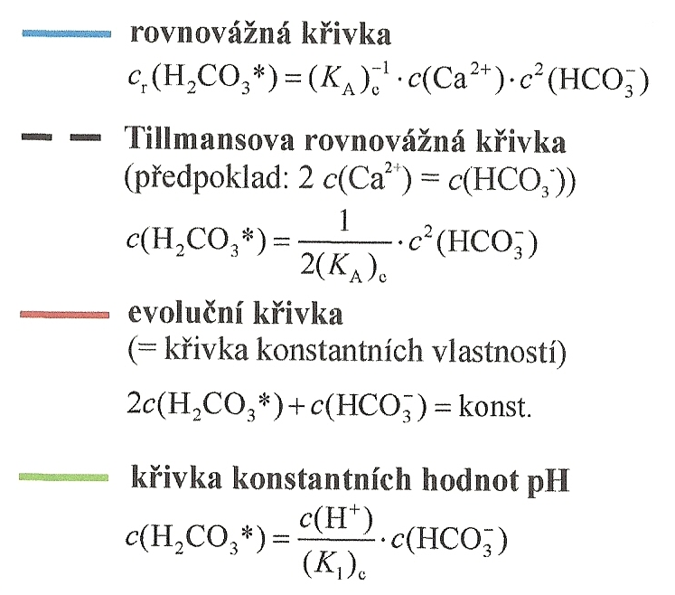
Proběh rovnovážných křivek vápenato-uhličitanové rovnováhy

Slide 68
Vápenato-uhličitanová rovnováha
Index nasycení (Langelierův, saturační) – I_{S}
I_{S} = pH – pH_{S}
pH – naměřená hodnota pH vody
pH_{s} – saturační (rovnovážná) hodnota pH, tj. pH vody, kterého by dosáhla, kdyby při daném složení byla v rovnováze
pH = logK_{B} – log c(Ca²⁺) – log c(HCO₃⁻)
Zdánlivá (fiktivní) hodnota pH_{s}´ - rozpouštění nebo vylučování CaCO₃ je doprovázeno změnou koncentrací Ca²⁺ a HCO₃⁻ a iontové síly roztoku, do rovnice pro výpočet hodnoty pH_{s} se však dosazují původní (naměřené) hodnoty těchto iontů
Agresivní vody - pH < pH_{s}

Slide 69
Vápenato-uhličitanová rovnováha
Is < 0 – voda je agresivní, rozpouští CaCO₃
CaCO₃(s) + H⁺  Ca²⁺ + HCO₃⁻
IS = 0 – voda se nachází ve vápenato-uhličitanové rovnováze (hodnoty od -0,05 do 0,05 se obvykle považují za rovnovážný stav)
IS > 0 – voda je inkrustující, vylučuje CaCO₃
CaCO₃(s) + H⁺  Ca²⁺ + HCO₃⁻
Ryznarův index stability – RI_{S}
RI_{S} = 2 pH_{s} – pH = pH – 2 I_{S}

Slide 70
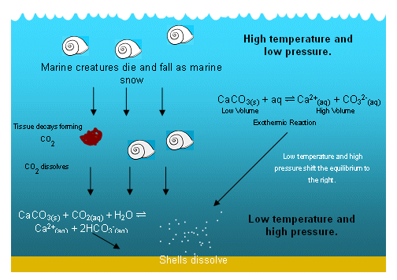
Vápenato-uhličitanová rovnováha
Na dně oceánu nejsou žádné mušle; všechny se rozpustily v době, kdy dosáhly nízkých teplot a vysokých tlaků.
To znamená, že útesy uhličitanu vápenatého musely vzniknout v mělkých mořích; je pravděpodobné, že voda byla také teplá a tropická.

Slide 71
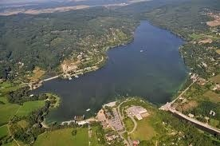
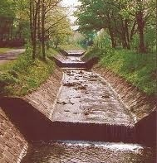
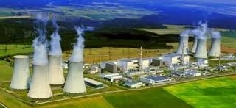
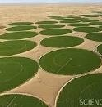
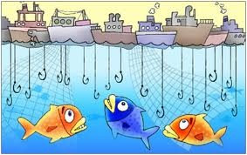
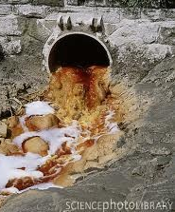
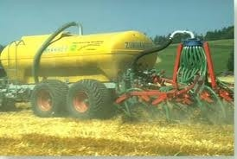
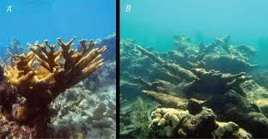
Hlavní antropogenní hrozby ve vodách
Přímé
Dopady
Nepřímé

Slide 72
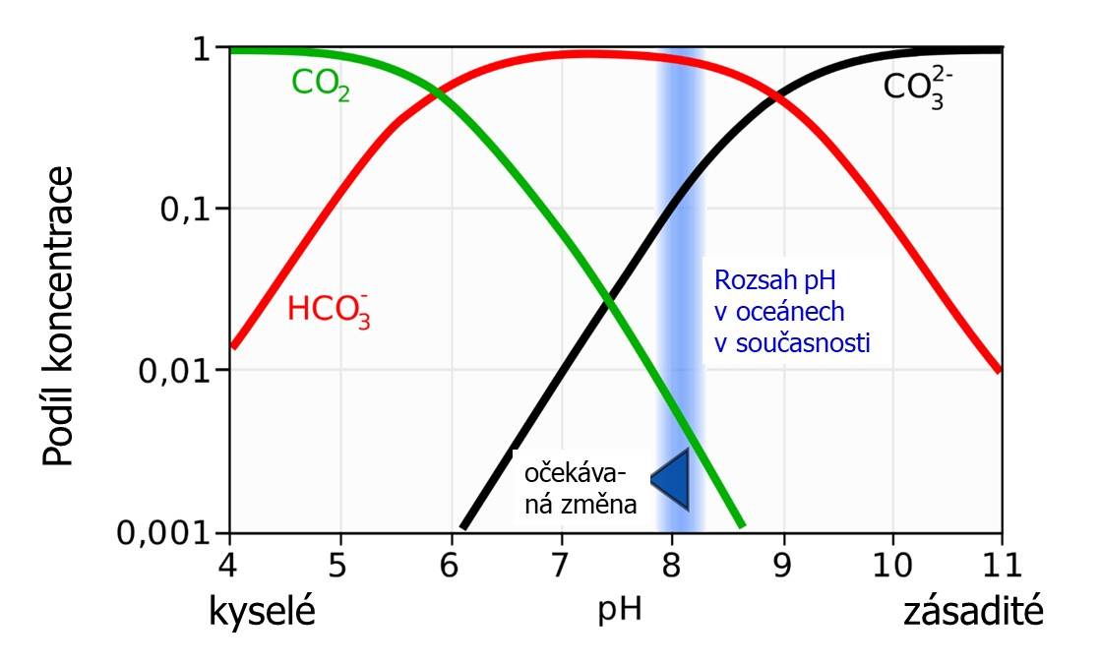
Globální problém: Acidifikace oceánu
Oceány pohlcují oxid uhličitý z atmosféry,
a proto stoupá jejich acidita.

Slide 73
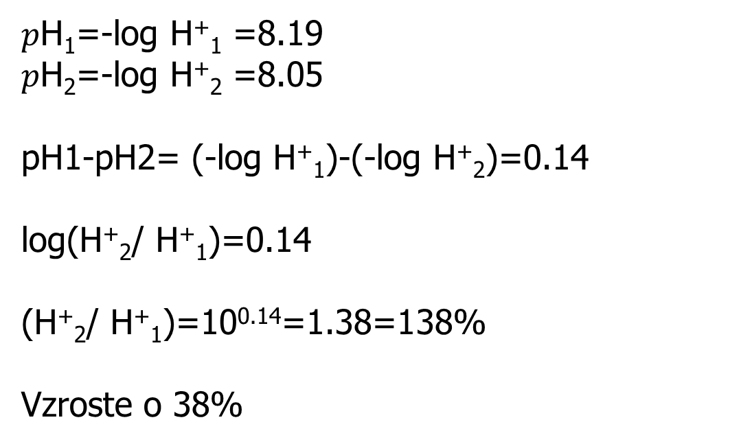
O kolik % vzroste koncentrace H⁺ při poklesu pH z 8,19 na 8,05?
Odhaduje se, že průměrné pH mořské vody pokleslo od roku 1750 z 8.19 na 8.05,
$p$H₁=-log H⁺₁ =8.19
$p$H₂=-log H⁺₂ =8.05
pH1-pH2= (-log H⁺₁)-(-log H⁺₂)=0.14
log(H⁺₂/ H⁺₁)=0.14
(H⁺₂/ H⁺₁)=10^{0.14}=1.38=138%
Vzroste o 38%

Slide 74
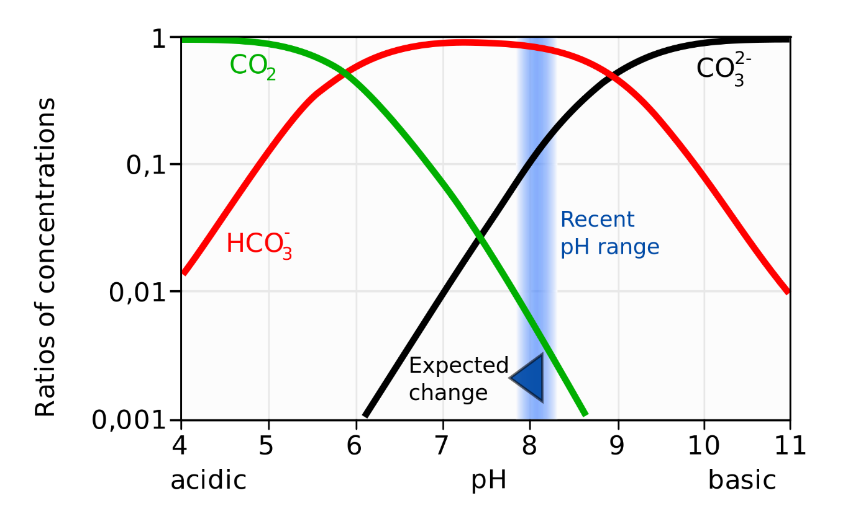
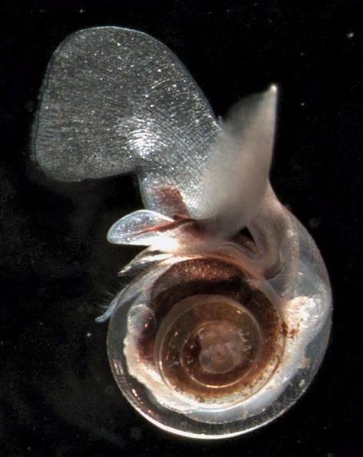
Acidifikace oceánu
Rozsah pH
v oceánech
v současnosti
Podíl koncentrace
očekáva-ná změna
kyselé
zásadité
Notes:
Stoupající acidita bude mít přímý vliv především na organismy, které si budují tvrdou schránku či jinou strukturu z uhličitanu vápenatého, tedy korály, plže a některé řasy. Protože oceány absorbují oxid uhličitý ze vzduchu, vzniká kyselina uhličitá. Při tom se ale spotřebovávají uhličitany, které potřebují organismy ke stavbě schránek.

Slide 75
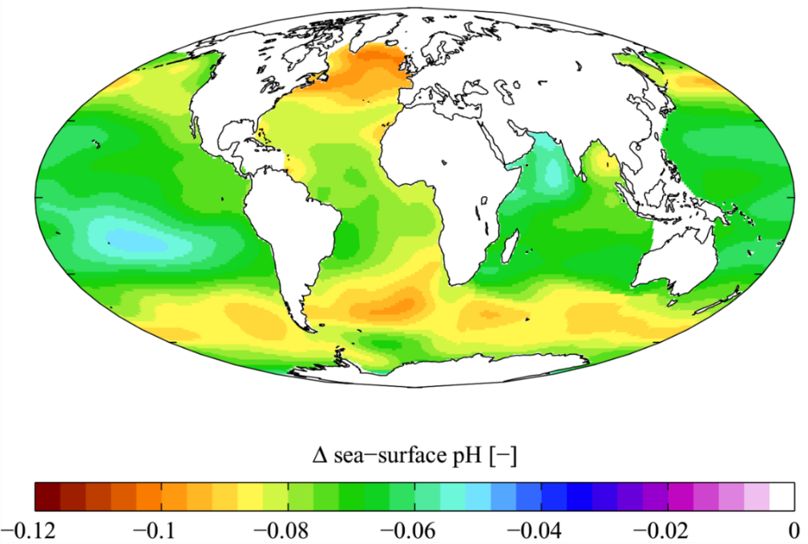
Globální problém: Acidifikace oceánu
Odhaduje se, že průměrné pH mořské vody pokleslo od roku 1750 z 8.19 to 8.05,
co znamená 30% nárůst acidity.
Acidifikace může způsobit zásadní narušení fungování mořských ekosystémů.

Slide 76
Tvrdost vody
Nejednotné definice:
Technologické hledisko – tvrdost vody = koncentrace všech iontů kovů s vyšším nábojovým číslem, které se nepříznivě projevují v provozních vodách
Analytické hledisko – tvrdost vody = součet látkových koncentrací buď Ca+Mg+ Sr+Ba nebo jen Ca+Mg – možno stanovit klasickou komplexometrickou metodou
Používala se i tvrdost chloridová, síranová a dusičnanová – chybné přičleňování aniontů ke kationtům nebo tvrdost přechodná, stálá, uhličitanová a neuhličitanová – zastaralé, dnes se již nepoužívá.
Alternativní vyjadřování tvrdosti vody:
Německý stupeň (°něm., °DH, °dH) = koncentrace 10 mg CaO nebo 7,2 mg MgO v 1 l vody
Anglický stupeň (°Clark) = c 14,3 mg CaCO₃ v 1l vody (1 grain CaCO₃ per imperial gallon)
Francouzský stupeň = c 10 mg CaCO₃ v 1 l vody
Americký stupeň = c 1 mg CaCO₃ v 1 l vody
Miligramekvivalenty (milivaly, mval) v 1 l vody
Přepočet: 1 mmol l⁻¹ = 2 mval l⁻¹ = 5,6 °něm = 7,02 ; °angl = 10 °franc = 100 °amer

Slide 77
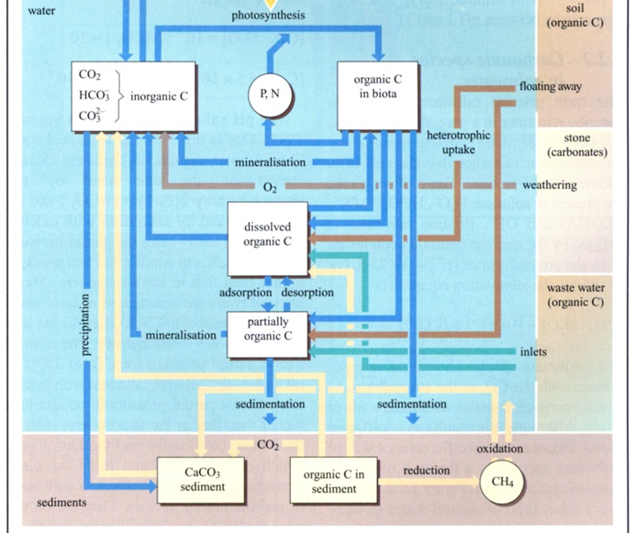
Výskyt forem uhlíku ve vodním tělese

Slide 78
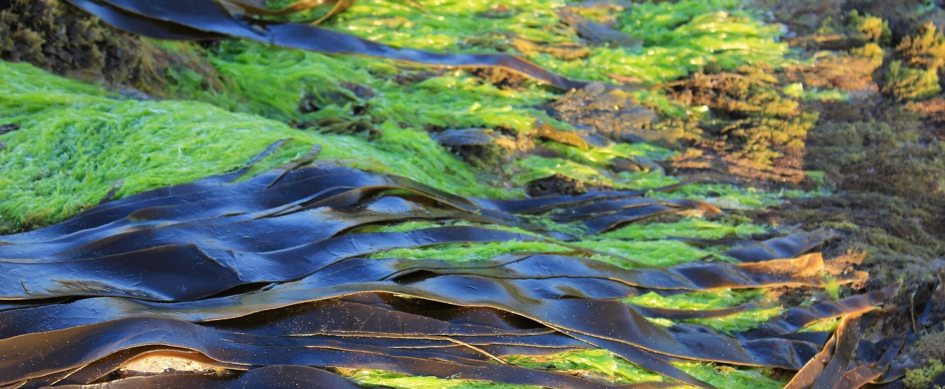
Živiny (nutrienty) ve vodách
Fosfor

Slide 79
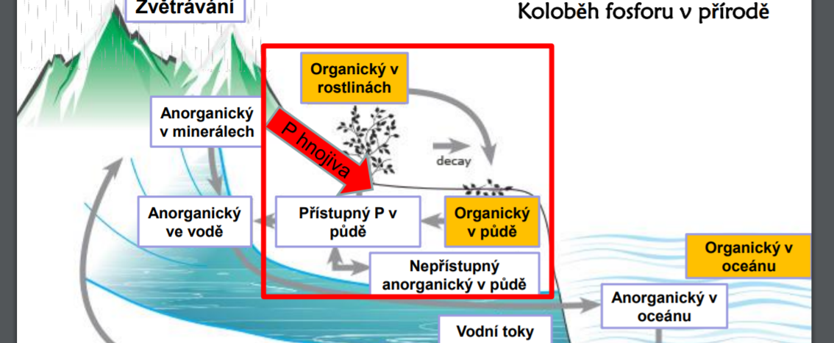
Koloběh fosforu
Notes:
Rostliny fosfor přijímají v podobě aniontů H₂PO₄⁻ a HPO₄²⁻. Fosfor se nachází v rostlinách jako složka nukleových kyselin, fosfolipidů, koenzymů NAD a NADP a adenozintrifosfátu (ATP). V rostlině se vyskytuje volný (jako fosfátový aniont H₂PO₄⁻) i vázaný. Volný může být skladován ve vakuole Fosfolipidy spolu s bílkovinami tvoří důležitou složkou buněčných membrán. Při nedostatku fosforu se jaderné dělení zpomalí nebo zastaví. Kyselina fosforečná je především nezbytná pro tvorbu nukleových kyselin, lecitinu a proteinů. Fosfor je jako složka DNA nejdůležitější součástí jádra a plastidů.

Slide 80
Vlastnosti a význam P
Význam P v prostředí
Esenciální pro nižší i vyšší organismy – přeměna na organicky vázaný P  úhyn organismů a rozklad jejich těl  opětovné uvolnění fosforečnanů do prostředí.
Klíčový význam pro eutrofizaci povrchových vod.
Hygienický význam fosforečnanů je malý – zdravotně nezávadné.
Pitná a užitková voda – bez limitu
Podzemní voda – indikační význam – náhlý vzrůst koncentrací – možné fekální znečištění
Povrchové vody – 0,4 mg l⁻¹ P_{celk}
Vodárenské toky – 0,15 mg l⁻¹

Slide 81
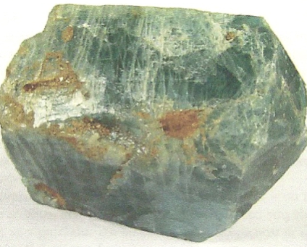
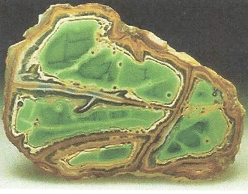
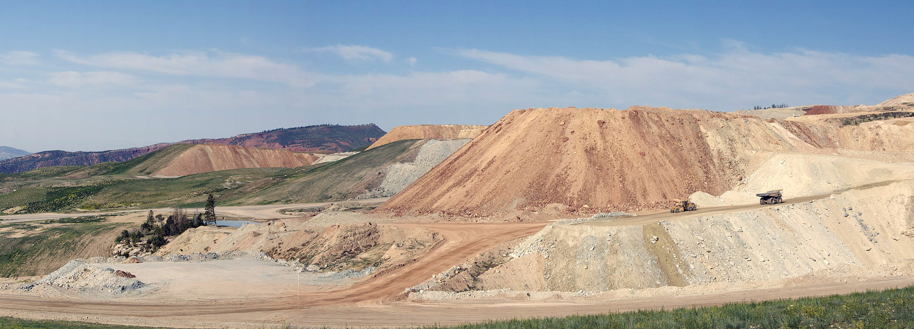
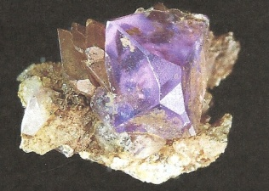
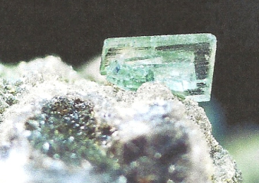
Fosfor, P a jeho sloučeniny
Geneze P
Rozpouštění a vyluhování minerálů a zvětralých hornin ve vodách:
Apatit [3Ca₃(PO₄)₂.Ca(F, Cl)]
Variscit AlPO₄.2H₂O
Strengit FePO₄.2H₂O
Vivianit [Fe₃(PO₄)₂.8H₂O]

Slide 82
Formy výskytu P ve vodách
Biogenní prvek, v biotopech se vyskytuje v minimálních koncentracích, limituje procesy produkce ve vodách
Orthofosporečnany (P_{ortho})
Polyfosforečnany (P_{poly})
Anorganický (P_{anorg})
Organický (P_{org})
Anorganický (P_{anorg})
Organický (P_{org})
Rozpuštěný (P_{rozp})
Nerozpuštěný (P_{nerozp})
Celkový P (P_{celk})
Rozpuštěný x nerozpuštěný P – filtr s velikostí pórů 0,45 mm
Analyticky se běžně rozlišuje celkový P, orthofosforečnanový P a P vázaný v hydrolyzovatelných fosforečnanech (tj. polyfosforečnanech a některých organofosforečných sloučeninách)

Slide 83
Formy výskytu P ve vodách
Rozpuštěný fosfor (P_{rozp}):
Reaktivní – stanovitelný molybdenanovou metodou (často nesprávně označován jako orthofosforečnanový)
Nereaktivní – rozpuštěný organicky vázaný P + polyfosforečnany; nelze stanovit přímou absorpční spektrofotometrií s molybdenanovou metodou
Biologicky dostupný (využitelná) P – fytoplankton je schopen využít rozpuštěný orthofosforečnanový fosfor (P_{ortho}) + orthofosforečnany vázané na nerozpuštěných látkách
Nerozpuštěný fosfor (P_{nerozp}):
Anorganicky vázaný – fosforečnany Ca, Mg, Fe, Al aj.
Volně dispergované
Chemicky nebo sorpčně vázané na jiných anorganických i organických NL a sedimentech
Případně vzniklé koprecipitací v povrchových vodách (například s kalcitem)
2) Organicky vázaný – fosfoproteiny, fosfolipidy, NK, fosforylované polysacharidy v organismech)

Slide 84
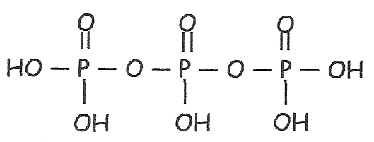
Formy výskytu P ve vodách
Rozpuštěný anorganicky vázaný fosfor:
Orthofosforečnanový (P_{ortho}) – jednoduché i komplexní formy PO₄³⁻, HPO₄²⁻, H₂PO₄⁻, [CaHPO₄]⁰, [MgHPO₄]⁰, [FeHPO₄]⁺, [CaPO₄]⁻ apod. Fosfátokomplexy s Fe a Al jsou výrazně stabilnější než s Ca a Mg.
Polyfosforečnanový (P_{poly}) jednoduché i komplexní formy H₂P₂O₇²⁻, HP₂O₇³⁻, [CaP₂O₇]²⁻, [CaH₂P₂O₇]⁻, [CaP₃O₁₀]³⁻, [FeP₂O₇]³⁻ aj.
Dle struktury:
Katena- polyfosforečnany – řetězová struktura; odvozeny hlavně od kyseliny difosforečné (H₄P₂O₇) a trifosforečné (H₅P₃O₁₀)
Cyklo-polyfosforečnany – cyklická struktura, malý význam v hydrochemii, obecný vzorex (HPO₄)_{n}

Slide 85
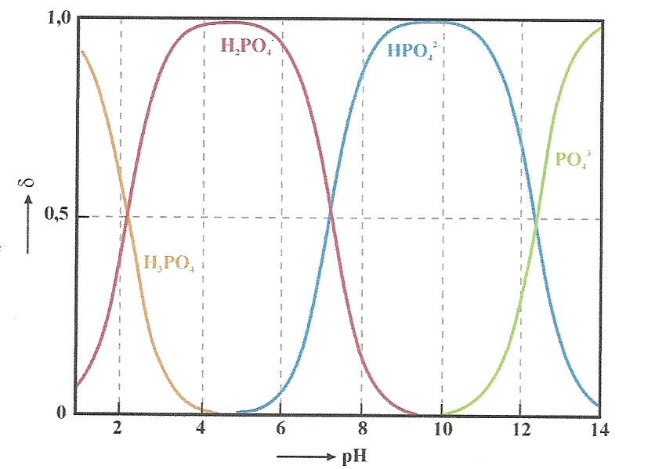
Formy výskytu P ve vodách
Distribuční diagram H₃PO₄ a jejich iontových forem (T = 25 °C, I = 0)
pH v okolí neutrálního bodu – převládá H₂PO₄⁻ a HPO₄²⁻
pH > 12 – začínají se významně uplatňovat PO₄³⁻

Slide 86
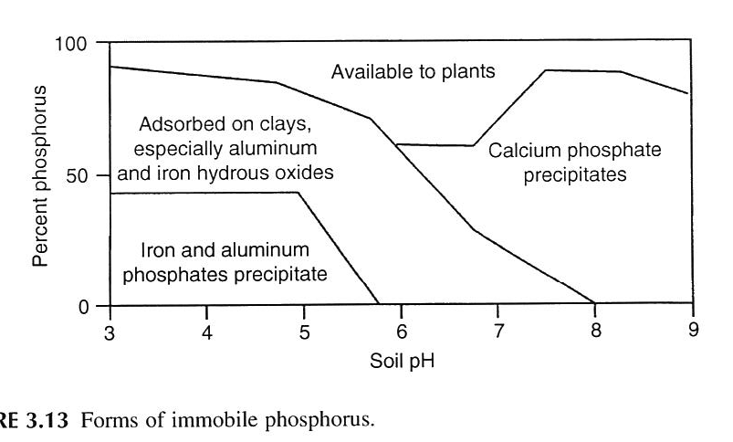
Výskyt forem P ve vodách v závislosti na pH

Slide 87
Výskyt P ve vodách
Výskyt fosforečnanů ve vodách – jen ve velmi malých koncentracích (tvorba málo rozpustných fosforečnanů Ca, Mg, Fe, Al aj. a jejich významná chemisorpce na hlinitokřemičitanech, hydratovaných oxidech kovů, sedimentech)
Pitná voda – P_{ortho} v průměru desetiny mg l⁻¹ (neznečištěné podzemní vody P^{ortho} i pod 10 μg l⁻¹)
Rašelinné vody – P_{celk} – desetiny mg l⁻¹ (rozklad rostlinné biomasy)
Mořská voda – P_{celk} – průměrně 70 μg l⁻¹
Minerální vody – P_{celk} v setiny mg l⁻¹ (malé koncentrace díky vyšším koncentracím kovů, které tvoří málo rozpustné fosforečnany)
Splaškové OV – P_{celk} – jednotky mg l⁻¹ (prací prostředky, fekálie)
OV z velkoprádelen - P_{celk} – desítky až stovky mg l⁻¹

Slide 88
Výskyt P ve vodách
Oligotrofní nádrže – P_{celk} i méně než 10 μg l⁻¹, zatímco v eutrofních nádržích může být i přes 100 μg l⁻¹.
Stratifikace P ve stojatých vodách – v důsledku chemických, biochemických a sorpčních procesů se fosforečnany významně sorbují na dnových sedimentech. Za určitých podmínek naopak může nastat uvolnění sloučenin P zpět do kapalné fáze – ve vrstvě vody nad dnovými sedimenty může pak být velmi vysoká koncentrace P (i nad 1 mg l⁻¹).
Vlastnosti a význam P
Málo rozpustné fosforečnany kovů (zejména Ca, Mg, Fe, Al) velký význam v hydrochemii a technologii vody:
Ovlivňují zbytkové koncentrace P ve vodách
Používají se pro odstraňovaní některých kovů a fosforečnanů z vod

Slide 89
Vlastnosti a význam P
Srážení fosforečnanů Al a Fe – AlPO₄, Fe₃(PO₄)₂, FePO₄, FeNH₄PO₄
Účinné ve slabě kyselém prostředí, v alkalickém málo – hydrolyzují na hydroxidy
Fe³⁺ soli hydrolyzují snáze než soli Al³⁺ a Fe²⁺ - vylučování FePO₄ (s) a minimální zbytková koncentrace P při pH 4 až 5, pro AlPO₄ (s) při pH 5 až 7, pro Fe₃(PO₄)₂ (s) při pH cca 8
Optimální pH- závisí i na látkovém poměru P:Al a P:Fe se vzrůstajícím P:Al (Fe) posun optimálního pH do kyselejší oblasti
Srážení Al³⁺ solemi je účinnější než Fe³⁺ solemi, pro dosažení nízkých zbytkových koncentrací P musí být soli ve značném přebytku
Srážení Fe²⁺ solemi v anoxických a anaerobních podmínkách (hypolimnium, dnové sedimenty)

Slide 90
Vlastnosti a význam P
2) Srážení fosforečnanů Ca a Mg – CaHPO₄, Ca₃(PO₄)₂, Ca₅(PO₄)₃OH, Ca₄H(PO₄)₃, Ca(PO₄)₃F, Mg₃(PO₄)₂, MgNH₄PO₄
Účinné v neutrální a alkalické oblasti
Komplikované zejména srážení Ca2+ solemi, protože vzniká několik tuhých fází (závisí na pH, počátečním poměru P:Ca, reakční době a teplotě):
Ca₅(PO₄)₃OH – hydroxyapatit, Ca₃(PO₄)₂, CaHPO₄, Ca₄H(PO₄)₃
Během srážení dochází k postupné transformaci tuhých fází – výsledná sraženina je obvykle popisována jako směs CaHPO₄ a hydroxyapatitu s kolísavým poměrem Ca:P – 1,33 – 2,00.
CaHPO₄ postupně hydrolyzuje:
5 CaHPO₄ (s) + H₂O  Ca₅(PO₄)₃OH (s) + 2H⁺ + 2 H₂PO₄⁻

Slide 91
Vlastnosti a význam P
Hydroxyapatit Ca₅(PO₄)₃OH
tvoří se v neutrálním a alkalickém prostředí – jeho rozpustnost je zde nejmenší
V závislosti na koncentraci forem CO₂ ve vodě může vznikat i dle rovnice:
5 CaCO₃ (s) + H⁺ + 3 HPO₄⁻ + H₂O  Ca₅(PO₄)₃OH (s) + 5 HCO₃⁻ log K= 17
Za určitých podmínek dochází ke konverzi na kalcit a opačně – fosforečnany se mohou uvolňovat zpět do roztoku, hlavně při vyšších koncentracích HCO₃⁻.
Fosforečnan trivápenatý Ca₃(PO₄)₂ – vznik je sporný
Trifosforečnan hořečnatý [Mg₃(PO₄)₂], fosforečnan amonnohořečnatý (MgNH₄PO₄) – vznik při vyšších koncentracích amoniakálního N, srážení fosforečnanů je jednodušší než u Ca

Slide 92
Vlastnosti a význam P
Chemie polyfosforečnanů - CaP₃O₁₀³⁻, CaP₂O₇²⁻, CaP₃O₉³⁻, MgP₃O₁₀³⁻, MgP₂O₇²⁻, MgP₃O₉⁻, FeHPO₄⁺
Význam zejména pro katena-polyfosforečnany s lineární strukturou
Protikorozní a protikrustační účinky – inhibitory koroze ocelového a litinového potrubí již při koncentracích v jednotkách mg l⁻¹
Schopnost vázat kationty kovů (Ca, Mg, Mn, Fe) do komplexů a udržovat je v rozpuštěné formě i za přítomnosti aniontů, se kterými obvykle tvoří málo rozpustné sloučeniny – uplatnění především tam, kde vadí vysoké koncentrace kovů – textilní průmysl, prádelny, úprava chladící vody.

Slide 93
Vlastnosti a význam P
Přídavek do vody pro zabránění tvorby inkrustací CaCO₃ a vylučování málo rozpustných forem Fe a Mn.
Mohou rušit koagulaci při úpravě PV nebo při čištění OV.
Podléhají hydrolýze – to brání jejich hromadění ve vodách, vznikají orthofosforečnany – proces je urychlován enzymatickou činností, při vyšší teplotě či s rostoucí koncentrací Ca²⁺ ve vodě:
P₃O₁₀⁵⁻ + H₂O  P₂O₇⁴⁻ + PO₄³⁻ + 2 H⁺
P₂O₇⁴⁻ + H₂O  2 PO₄³⁻ + 2 H⁺

Slide 94
Živiny (nutrienty) ve vodách
Dusík

Slide 95
Dusík, N
Geneze N:
Sloučeniny dusíku biogenního původu – vznik rozkladem organických dusíkatých látek rostlinného a živočišného původu.
Antropogenní zdroje:
OV splaškové – specifická produkce celkového dusíku – průměr – 12 g na 1 obyvatele za den
OV a odpady ze zemědělství – živočišná výroba, splachy ze zemědělsky obdělávané půdy hnojené dusíkatými hnojivy
OV a odpady z potravinářského průmyslu
Některé průmyslové OV
Atmosférické vody – výskyt N₂O, NO, NO₂ a NH₃ – přírodního i antropogenního původu – reakcemi NO a NO₂ v ovzduší vznikají dusitany a dusičnany
Zdroj N v půdě – hnojení, fixace dusíku biogenními procesy, srážky

Slide 96
Formy výskytu N
Oxidační stupně:
-III – amoniakální N (NH₃, NH₄⁺), kyanatany (CNO⁻), kyanidy (CN⁻)
0 – elementární dusík (N₂)
+I – hydroxylamin (NH₂OH), oxid dusný (N₂O)
+III – dusitanový dusík (NO₂⁻)
+V – dusičnanový dusík (NO₃⁻)
Stanovení celkového dusíku N_{celk} (anorganicky i organicky vázaný) – N_{celk} = N_{anorg} + N_{org}
Anorganicky vázaný dusík N_{anorg} – amoniakální, dusitanový, dusičnanový – N_{anorg} = N_{NH4} _{+ NH3} + N_{NO2} + N_{NO3}
Celkový oxidovaný dusík – dusitanový a dusičnanový dusík
Celkový organický dusík – stanovení Kjedahlovou metodou – stanoví se i amoniakální N, jeho koncentraci je nutné odečíst

Slide 97
Formy výskytu N
Další anorganické formy:
Kyanidy
Kyanatany
Kyanokomplexy – například [Zn(CN)₄]²⁻
Amminkomplexy – například [Cu(NH₃)₄]²⁺
Formy organicky vázaného dusíku:
bílkoviny, peptidy, aminokyseliny
Močovina
Alifatické a aromatické aminy, aminosacharidy
Heterocyklické dusíkaté sloučeniny
Dusíkaté látky vznikající rozkladem biomasy mikroorganismů

Slide 98
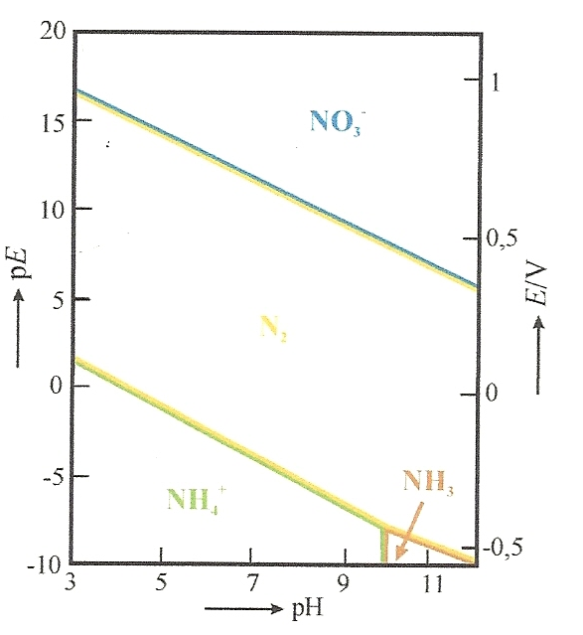
Biochemické a chemické přeměny N
Sloučeniny N – ve vodách málo stabilní – podléhají v závislosti na ORP a pH biochemickým a chemickým přeměnám
Dusičnany – stabilní při vysokých hodnotách ORP (oxické podmínky)
Anoxické podmínky – redukce na elementární dusík
Pro redukci až na amoniakální N – nutné značně záporné hodnoty ORP

Slide 99
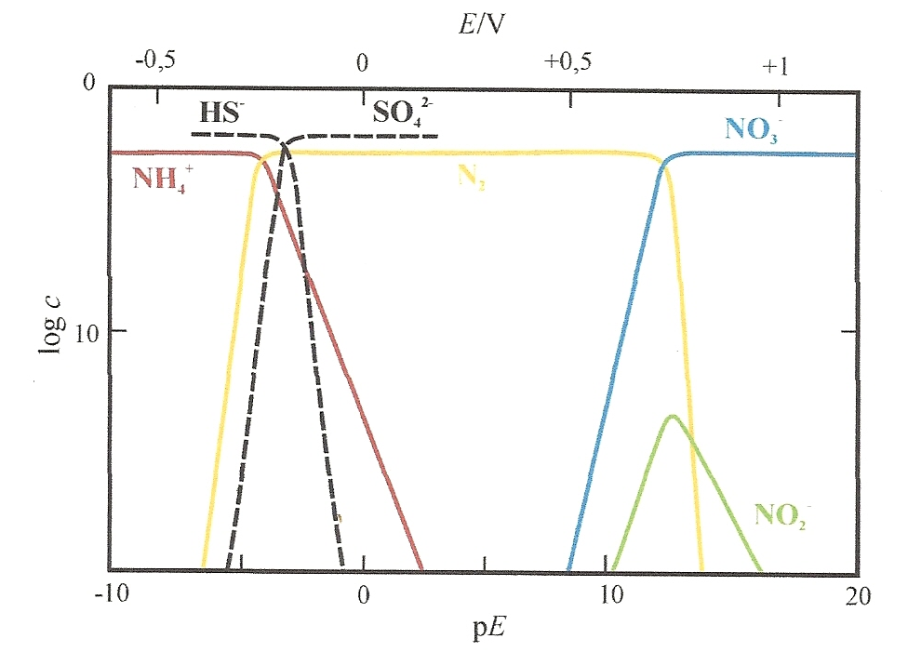
Biochemické a chemické přeměny N

Slide 100
Biochemické a chemické přeměny N
Organické dusíkaté látky – rozklad mikrobiální činností – procesem deaminace vzniká dusík amoniakální = amonifikace
Amoniakální dusík – zdroj pro syntézu nové biomasy mikroorganismů
Anaerobní podmínky – amoniakální dusík se dále nemění
Aerobní podmínky – amoniakální dusík podléhá nitrifikaci na dusičnany
Denitrifikace = redukce dusičnanů na elementární dusík v anerobním prostředí
Fixace dusíku = biochemická přeměna elementárního dusíku N₂ na organicky vázaný dusík (například sinice Anabaena, Mycrocystis, Aphanizomenon), je možná pouze v silně anaerobním prostředí

Slide 101
Koloběh dusíku v prostředí
Procesy v koloběhu dusíku
Diazotrofie = fixace dusíku
Asimilace
Amonifikace
Nitrifikace
Denitrifikace
Amonizace
Anammox – anaerobní oxidace amoniaku

Slide 102

Koloběh dusíku v prostředí
Procesy v koloběhu dusíku
Diazotrofie = fixace dusíku
Asimilace
Amonifikace
Nitrifikace
Denitrifikace
Amonizace
Anammox – anaerobní oxidace amoniaku
Notes:
Při biologické fixaci neboli diazotrofii se rozbíjí trojná vazba vzdušného dusíku (N₂) pomocí enzymu nitrogenáza. Dusík se zabuduje do amonných iontů (NH₄⁺). Tuto reakci zvládají jen některé prokaryotické organismy, které někdy využívají symbiotického svazku s vyššími rostlinami (například bobovité, olše).
Při asimilaci se začleňuje dusík do těla organismů. Rostliny přijímají dusík jako dusičnany, případně jako amonné ionty přímo z půdy. Dusičnany jsou redukované na dusitany a posléze zabudovány do aminokyselin, nukleových kyselin, chlorofylu, a podobně.
U rostlin, které přijímají amoniak díky hlízkovým bakteriím, je práce s dusitany a dusičnany zjednodušená. Dusík díky potravnímu řetězci proniká od rostlin a bakterií k jejich predátorům, až na vrchol potravní pyramidy, a to v podobě rostlinných aminokyselin a nukleotidů, vyrobených z jejich fixovaného dusíku.
Amonifikace je přeměna dusíkatých organických látek zpět na amoniak. Tento jev zprostředkovávají rozkladači, tedy zejména bakterie a houby. Amonifikace je proto jedním z pochodů biologického rozkladu (mineralizace). Amonifikace je mikrobiální proces v přírodě, při kterém se z bílkovin a jiných organických sloučenin (obsahujících aminové skupiny) uvolňuje amoniak. Amonifikaci uskutečňují tzv. amonizační bakterie, jenž svými proteolytickými enzymy rozkládají bílkoviny na aminokyseliny, které jsou pak dále deaminovány až na plynný NH3, případně na iont NH4+.
Nitrifikace (neboli oxidace amoniaku) probíhá ve dvou krocích, nejdříve se tvoří dusitany(NO₂⁻) - nitritace a dále pak dusičnany(NO₃⁻) -nitratace. Vznikají sloučeniny velmi vhodné pro výživu vyšších rostlin.
Denitrifikace je přeměna dusičnanů na plynný dusík. Při nedostatku kyslíku ji využívají některé bakterie např. Pseudomonas a některé houby.
Anaerobní oxidace amoniaku. NH4+ + NO2 --> N2 + 2H2O

Slide 103

Koloběh dusíku v prostředí
Procesy v koloběhu dusíku
Diazotrofie = fixace dusíku
Asimilace
Amonifikace
Nitrifikace
Denitrifikace
Amonizace
Anammox – anaerobní oxidace amoniaku

Slide 104
Biochemické přeměny N – nitrifikace a denitrifikace
Nitrifikace = biochemická oxidace amoniakálního dusíku na dusitany až dusičnany.
Probíhá v oxických podmínkách.
Způsobují ji chemolitotrofní nitrifikační bakterie – zdroj C je CO₂, zdrojem energie je oxidace anorganických látek, rody Nitrosomonas (část NH₄⁺  NO₂⁻) a Nitrobacter (NO₂⁻  NO₃⁻), probíhá tedy ve dvou stupních:
2 NH₃ + 3 O₂  2 NO₂⁻ + 2 H⁺ + 2 H₂O
2NO₂⁻ + O₂  2 NO₃⁻
2 NH₃ + 4 O₂  2 NO₃⁻ + 2 H₂O + 2 H⁺
Vznikající energie se spotřebovává na syntézu nové biomasy.
Při oxidaci na dusitany – dochází k uvolňování H⁺ iontů – klesá pH – při pH < (6,5) – inhibice nitrifikace
Citlivost nitrifikačních mikroorganismů například na toxické kovy a řadu organických látek – inhibice nitrifikace (nejčastěji prvního stupně)

Slide 105
Biochemické přeměny N – nitrifikace a denitrifikace
Denitrifikace = redukce dusičnanů na elementární dusík (oxidy dusíku) - NO₂⁻/NO₃⁻  N₂/N₂O
Probíhá v anoxických podmínkách – při koncentraci kyslíku nižší než 0,5 mg l⁻¹.
Způsobují ji organotrofní striktně i fakultativně anaerobní bakterie s enzymem nitratreduktázou – zdrojem uhlíku i energie je organický substrát, například rody Pseudomonas, Achromobacter, Micrococus.
Oxidovaných forem dusíku mohou organismy využívat asimilačně nebo disimilačně.
A_{red} + NO₃⁻  N₂ + A_{oxid} + energie

Slide 106
Biochemické přeměny N – nitrifikace a denitrifikace
Schematicky je možné denitrifikaci popsat následovně:
Glukosa:
5 C₆H₁₂O₆ + 24 NO₃⁻ → 30 CO₂ + 18 H₂O + 24 OH⁻ + 12 N₂
3 C₆H₁₂O₆ + 24 NO₂⁻ → 18 CO₂ + 6 H₂O + 24 OH⁻ + 12 N₂
Methanol:
5 CH₃OH + 6 NO₃⁻ → 5 CO₂ + 7 H₂O + 6 OH⁻ + 3 N₂
3 CH₃OH + 6 NO₂⁻ → 3 CO₂ + 3 H₂O + 6 OH⁻ + 3 N₂
Při denitrifikaci dochází k uvolňování OH⁻ iontů – pH roste
Je méně citlivá na změny pH než nitrifikace – probíhá při pH 6-9
Mohou vznikat i oxidy dusíku (N₂O), ale produkce N₂ vždy převažuje

Slide 107


Výskyt NH₄⁺ a NO₃⁻ v závislosti na podmínkách prostředí
NH₄⁺

Slide 108
Amoniakální dusík (NH₃, NH₄⁺)
Geneze NH₃, NH₄⁺:
Primární produkt rozkladu organických dusíkatých látek rostlinného i živočišného původu.
Sekundárně vzniká ve větších hloubkách v podzemních vodách – chemickou redukcí dusičnanů při styku s minerály s obsahem Fe^{II} a Mn^{II}.
Antropogenní zdroje:
OV a odpady ze zemědělské výroby
Dusíkatá hnojiva
OV z tepelného zpracování uhlí
OV z galvanického pokovování
Kontaminace atmosférické vody průmyslovými exhalacemi
Chloraminace při hygienickém zabezpečení vody

Slide 109
Výskyt (NH₃, NH₄⁺) ve vodách
Formy výskytu NH₃, NH₄⁺ ve vodách:
Rozpouštěním NH₃ ve vodě vzniká hydrát, který přímo disociuje:
NH₃(g) + H₂O  NH₃.H₂O
NH₃.H₂O  NH₄⁺ + OH⁻
NH₄⁺  NH₃ + H⁺
Disociace NH₄⁺ je podporována zvyšující se teplotou.
Amminkomplexy
Reakcí NH₃ s ionty kovů (Cu²⁺, Zn²⁺, Cd²⁺, Ni²⁺, Ag⁺)
OV z galvanického pokovování
Některé jsou dosti stabilní a mohou zabraňovat vylučování hydratovaných oxidů kovů

Slide 110
Výskyt (NH₃, NH₄⁺) ve vodách
Amonné soli
Téměř všechny ve vodě dobře rozpustné
Z málo rozpustných mají význam hlavně podvojné fosforečnany M^{II}NH₄PO₄ (M^{II} = Mg, Zn, Cd aj.) srážející se v alkalickém prostředí – například MgNH₄PO₄ – chemické odstraňování fosforečnanů amonných solí z vody, možná příčina vzniku inkrustací v potrubí při anaerobních procesech
Výskyt NH₃, NH₄⁺ ve vodách
Amonný kation NH₄⁺ Celkový amoniakální dusík:
Neiontová forma NH₃ N_{amon} = N_{NH4}+ + N_{NH3}

Slide 111
Výskyt (NH₃, NH₄⁺) ve vodách
Podzemní voda – nízké koncentrace vyjma podzemních vod ropného původu, kontaminovaných fekáliemi nebo dusíkatými hnojivy.
Pitná voda – N_{amon} – setiny až desetiny mg l⁻¹ – dle původu – podzemní méně, N_{NH4}+ - průměrně setiny mg l⁻¹
Minerální voda – ropného původu až 100 mg l⁻¹ N_{amon} – rozklad fosilní organické hmoty v anoxickém prostředí – Karlovarsko – desetiny mg l⁻¹
Povrchová voda – obvykle N_{amon} – do 1 mg l⁻¹
Mořská voda – desítky mg l⁻¹ ve svrchních vrstvách, jednotky mg l⁻¹ v hlubších vrstvách
Atmosférická voda - jednotky mg l⁻¹ N_{amon}, desítky mg l⁻¹ v průmyslových oblastech – srážkové vody jsou významným zdrojem sloučenin N v povrchových vodách.
Splaškové OV – desítky mg l⁻¹ – fekálie, moč, rozklad organických dusíkatých látek.
Průmyslové OV, odpady ze zemědělství - vysoké koncentrace – odpady ze silážování – až 400 mg l⁻¹; močůvka – až 7 000 mg l⁻¹, OV z nízkoteplotní karbonizace uhlí – jednotky g l⁻¹

Slide 112
Výskyt (NH₃, NH₄⁺) ve vodách
Vlastnosti a význam NH₃, NH₄⁺
Volný NH₃ těkavý – odstraňování z vody provzdušňováním, podmínkou je silně alkalické prostředí – při pH vody 10-11 lze odstranit provzdušněním až 98 % amoniakálního dusíku, při neutrálním pH je účinnost jen kolem 37 %. NH₃ se rozpouští velmi dobře, proto je spotřeba vzduchu značná.
Biochemická oxidace (nitrifikace) – snadná, protože amoniakální N je ve vodách za oxických podmínek nestálý.
Chemická oxidace – obtížná, řada oxidačních činidel je neúčinná, oxidace O₃ – alkalické prostředí (pH > 9), katalýza například MnO₂ za značného přebytku O₃:
NH₃ + 3 O₃  NO₃⁻ + 4 O₂ + H₂O + H⁺

Slide 113
Výskyt (NH₃, NH₄⁺) ve vodách
Oxidace Cl₂ – jediné činidlo, kterým lze ve vodě amoniakální N snadno oxidovat – vznikají chloraminy a případně N₂, N₂O a NO₃⁻
Ionty NH₄⁺ se dobře sorbují na negativně nabité půdní částice, při infiltraci jsou půdou zadržovány – technologický význam – specifická adsorpce na syntetických hlinitokřemičitanech = zeolitech (klinoptilolit)
Amoniakální N ve vodě zvyšuje korozi mědi a jejich slitin – závisí na koncentraci N_{amon} a pH – dochází k rozpouštění mědi za vzniku amminkomplexů:
[Cu(NH₃)₄]²⁺ + 2 e⁻  Cu(s) + 4 NH₃ (aq)

Slide 114
Výskyt (NH₃, NH₄⁺) ve vodách
Působí velmi toxicky na ryby – toxický účinek má pouze nedisociovaná molekula NH₃, protože snáze proniká buněčnými membránami – LC₅₀ u kaprovitých ryb – 1-1,5 mg l⁻¹; akutní toxicita klesá u vod s vysokou koncentrací rozpuštěného O₂.
Primární produkt rozkladu organických N látek – indikátor fekálního znečištění podzemních vod při náhlém zvýšení jeho koncentrace
Pitná voda – MH (NH₄⁺) = 0,5 mgl⁻¹, NMH (volný NH₃) = 0,01 mg l⁻¹
Kojenecká a stolní voda – MH (NH₄⁺) = 0,25 mg l⁻¹
Povrchové vody – N_{amon} 2,5 mg l⁻¹ a volný NH₃ 0,05 mg l⁻¹ – vodárenské toky 0,3 mg l⁻¹

Slide 115
Dusitany, NO₂⁻
Geneze NO₂⁻:
Biochemická oxidace amoniakálního N (nitrifikace), biochemická redukce dusičnanů (méně často), jako minerály se nevyskytují.
Atmosférické vody – dusitany anorganického původu.
Antropogenní zdroje:
OV z výroby barviv
OV ze strojírenských závodů - obrábění kovů, lázně z tzv. popouštění oceli
Součást inhibitorů koroze a nemrznoucích kapalin

Slide 116
Výskyt dusitanů ve vodách
Formy výskytu dusitanů
Aniont NO₂⁻:
Vzniká disociací kyseliny dusité:
HNO₂  H⁺ + NO₂⁻ log K = -3,35 (T = 25 °C)
pH > 5,5 – zcela převažují ionty NO₂⁻
pH = 3,35 – obě formy jsou zastoupeny v poměru 1:1
Nízká komplexační schopnost NO₂⁻ - ve vodě dobře rozpustné, vyjma AgNO₂
Výskyt ve vodách
Doprovázejí dusičnany a amoniakální N
Chemicky i biochemicky labilní – výskyt v malých koncentracích (často stopových)

Slide 117
Výskyt dusitanů ve vodách
Pitná voda podzemního i povrchového původu – setiny mg l⁻¹
Minerální voda – obvykle se nestanovují, ve vodách z větších hloubek prakticky nedokazatelné.
Atmosférická voda po bouřce, železnatá a rašelinná voda – desetiny mg l⁻¹
Splaškové OV – i přes 1 mg l⁻¹
OV ze strojírenského průmyslu (obrábění, kalení kovů) – stovky mg l⁻¹

Slide 118
Vlastnosti a význam dusitanů
Ve vodách velmi nestálé – snadno jsou biochemicky i chemicky oxidovány nebo redukovány (nitrifikace/denitrifikace).
Vystupují jako redukční i oxidační činidla.
Kyselé prostředí – NO₂⁻ jsou oxidovány na NO₃⁻, redukovány na NO (g).
Silně alkalické prostředí – NO₂⁻ jsou redukovány až na NH₄⁺.
V koncentracích vyskytujících se v povrchových nebo podzemních vodách jsou hygienicky nezávadné.
Při vyšší koncentracích způsobují methemoglobinémii.

Slide 119
Vlastnosti a význam dusitanů
Dusičnanová alimentární methemoglobinémii
Dusičnany jsou v žaludečním traktu redukovány na toxičtější dusitany.
Ty reagují s hemoglobinem na methemoglobin, který ztrácí schopnost přenášet v krvi kyslík.
Problematické zejména u kojenců do 3 měsíců – v krvi kojenců je tzv. fetální hemoglobin (hemoglogin F) – ten je přeměňován na methemoglobin snáze než hemoglobin A v krvi starších dětí a dospělých.
Vznik N-nitrosoaminů – reakcí HNO₂ se sekundárními aminy v zažívacím traktu (některé jsou potenciálními karcinogeny):
R₁-NH-R₂ + HNO₂  R₁-N(NO)-R₂ + H₂O – pH v GIT cca 1,5

Slide 120
Vlastnosti a význam dusitanů
Toxické působení na ryby – toxicita však závisí na celkovém složení vody – významnou roli hrají chloridy – průnik žáberním epitelem do krve a tvorba methemoglobinu, který není schopen přenášet kyslík
Pitná voda – MH (NO₂⁻) = 0,1 mg l⁻¹
Kojenecká a stolní voda – MNH (NO₂⁻) = 0,02 mg l⁻¹
Vodárenské toky – 0,02 mg l⁻¹
Ostatní povrchové vody – 0,05 mg l⁻¹

Slide 121
Dusičnany, NO₃⁻
Geneze dusičnanů
V minerálech se vyskytují jen zřídka – chilský ledek (dusičnan sodný)
Vznik hlavně sekundárně při nitrifikaci amoniakálního N
Konečný stupeň rozkladu organických N látek v oxickém prostředí
Dusíkatá hnojiva
Atmosférické vody – anorganický původ
Formy výskytu dusičnanů ve vodách
Kyselina dusičná HNO₃
Jednoduchý anion NO₃⁻

Slide 122
Výskyt dusičnanů ve vodách
Výskyt téměř ve všech vodách, patří mezi 4 hlavní anionty
Koncentrace v přírodních vodách vzrůstají – důsledek růstu počtu obyvatel a zemědělské činnosti
Obsah v pitné vodě povrchového i podzemního původu – N_{NO3} – jednotky mg l⁻¹
Koncentrace NO₃⁻ v podzemních vodách někdy značná, ovlivněna klimatickým a půdním charakterem oblasti (Znojemsko i 100 mg l⁻¹ /České Budějovice do 10 mg l⁻¹)
Vysoké koncentrace v podzemní vodě typicky v oblastech s borovými lesy, s písčitou a dobře provzdušněnou půdou (bakterie fixující elementární N + nitrifikační bakterie), v okolí akátových porostů (r. Rhizobium)

Slide 123
Výskyt dusičnanů ve vodách, vlastnosti a význam
Koncentrace NO₃⁻ v přírodní vodě je ovlivněna vegetačním obdobím – mimo vegetační období – v podzemních vodách je maximální koncentrace díky vyluhování z půd (NO₃⁻ jsou jen velmi slabě zadržovány v půdním sorpčním komplexu), vegetační období – z vody odčerpávány vegetací.
Minerální vody – obvykle chudé (stopové koncentrace), výjimkou jsou některé prameny ve Františkových lázních (desítky mg l⁻¹)
Vlastnosti a význam dusičnanů
Konečný produkt mineralizace organicky vázaného N
Za oxických podmínek stabilní
Za anoxických podmínek denitrifikace za vzniku elementárního N resp. N₂O

Slide 124
Vlastnosti a význam dusičnanů
Sorpční schopnost oproti NH₄⁺ je malá – snadno pronikají půdním sorpčním komplexem – významné riziko možné kontaminace podzemních vod
Samy o sobě jsou škodlivé jen málo – jsou rychle vylučovány močí
Nepřímo škodí v gastrointestinálním traktu – bakteriální redukce na toxičtější dusitany – riziko methemoglobenemie – viz dříve
Pitná voda – NMH (NO₃⁻) = 50 mg l⁻¹
Kojenecká voda - NMH (NO₃⁻) = 10 mg l⁻¹
Stolní voda - NMH (NO₃⁻) = 25 mg l⁻¹
Povrchové vody – 11 mg l⁻¹ N_{NO3}, vodárenské toky – 3,4 mg l⁻¹ N_{NO3}
Dusičnany jsou slabě toxické pro ryby – toxické a letální účinky se projevují až při koncentracích nad 1 000 mg l⁻¹

Slide 125
Dusík
Zdrojem elementárního dusíku ve vodách je hlavně atmosférický N2.
Tvorba také přímo ve vodě nebo v půdě biochemickou denitrifikací NO₃⁻.
Ve vodě méně rozpustný než O₂, ale má větší parciální tlak v atmosféře – vyšší koncentrace v povrchových vodách než O₂.
Dusík rozpuštěný ve vodě v široké oblasti pH a ORP je stabilní a nepodléhá chemickým přeměnám.
Některé organismy jsou schopny fixovat elementární dusík (bakterie Clostridium, Azobacter, Rhizobium, sinice Anabaena, Nostoc) – tedy dochází k redukci N₂ na amoniakální N uvnitř buňky za striktně anaerobních podmínek, následně inkorporace do biomasy.
Bez hygienického a technického významu, obsah ve vodách se nestanovuje.

Slide 126
Oxid dusný
Vzniká denitrifikačními pochody
Hlavním producentem je zemědělství – přes 80 %, dále emise ze spalování paliv
Vznik při biologickém čistění OV a denitrifikačních pochodech v sedimentech a nádrží a jezer – pouze jednotky % z celkové produkce
Nádrže, jezera – jednotky μg l⁻¹ N₂O
Atmosféra – ročně nárůst koncentrace N₂O o 0,2 – 0,3 %
Nemá ve vodách hygienický ani technický význam, ale přispívá k narušování ozonové vrstvy ve stratosféře

Slide 127
Kyanidy, CN⁻
Geneze kyanidů
Ve vodách jsou většinou antropogenního původu – OV z:
povrchových a tepelných úprav kovů
tepelného zpracování uhlí
výroby CaC₂
fotografického průmyslu (komplexní kyanidy Fe)
organických syntéz
Přírodní původ – jen zcela výjimečně:
biologická hydrolýza rostlinných glykosidů se skupinou CN (amygdalin)
produkce některých řas a bakterií – stopové koncentrace

Slide 128
Formy výskytu kyanidů
Jednoduchá forma CN- a HCN:
HCN  H⁺+ CN⁻ log K = -9,2 (T=25 °C)
Neutrální a kyselé prostředí – dominuje nedisociovaná HCN, těkavá, lze ji z roztoku vytěsnit provzdušňováním již ze slabě kyselého prostředí
pH > 9,2 – dominuje anion CN⁻ - schopnost vytvářet komplexní kyanidy
Komplexní forma – kyanokomplexy – [Cd(CN)₄]²⁻, [Zn(CN)₄]²⁻, [Cu(CN)₄]³⁻, [Cu(CN)₄]²⁻, [Ni(CN)₄]²⁻, [Co(CN)₄]²⁻, [Hg(CN)₄]²⁻, [Ag(CN)₄]³⁻, [Fe(CN)₆]⁴⁻, [Fe(CN)₆]³⁻ - různá stabilita – nejstabilnější jsou komplexy s Fe Co, nejméně s Zn a Cd
Celkové kyanidy – jednoduché a komplexně vázané včetně organických sloučenin obsahujících skupinu CN – analytické stanovení rozkladem komplexních sloučenin v silně kyselém prostředí H₂SO₄ za přítomnosti ZnCl₂
Snadno uvolnitelné kyanidy – jednoduché kyanidy a kyanokomplexy s nízkými konstantami stability (Zn, Cd, Cu)

Slide 129
Hlavní antropogenní hrozby ve vodách
Přímé
Dopady
Nepřímé

Slide 130

Sekundární znečištení - eutrofizace vod

Slide 131
Eutrofizace vod
= růst obsahu minerálních živin N a P a jejich sloučenin ve vodách, doprovodným jevem je rozvoj fytoplanktonu, hlavně ve stojatých nebo pomalu tekoucích vodách
Trofický potenciál – ukazatel obsahu biologicky využitelných živin:
Oligotrofní vody – chudé na živiny, nízká primární produkce
(150 g C m² rok⁻¹), sekundární produkce i produkce ryb
Eutrofní vody – bohaté na živiny, velká primární produkce
(500 g C m² rok⁻¹), sekundární produkce i produkce ryb, díky větší koncentraci organických látek dochází někdy k úplnému vyčerpání O₂ z hypolimnia

Slide 132
Sekundární znečištění vod - eutrofizace
Proces obohacování vod o rostlinné živiny (N, P, C) - stojaté nebo pomalu tekoucí vody.
Při nadbytku živin - bouřlivý rozvoj řas, jejich rychlé odumírání, rozklad bakteriemi, na rozklad se spotřebovává kyslík - vznik anaerobních podmínek.
Ty neumožňují život vyšších forem života, voda je kalná, zapáchá, obsahuje toxické produkty anaerobního rozkladu (H₂S, NH₃).

Slide 133
Sekundární znečištění vod - eutrofizace
Přírodní - redukce objemu vody, zvětšování sedimentovaných nerozpuštěných podílů na dně (zásoby živin) - v rovnováze s rozpuštěnými anorganickými látkami.
Umělá (indukovaná, civilizační, kulturní) - povrchové toky a nádrže se obohacují anorganickými živinami v důsledku splachů dusíkatých a fosforečných hnojiv z polí, používání syntetických detergentů, atmosférického spadu, zvětšování množství splaškových OV ze zemědělských závodů.

Slide 134

Eutrofizace vod
Notes:
Eutrofizace je proces obohacování vod o živiny, zejména dusík a fosfor. Rozlišujeme přirozenou eutrofizaci (jejímž hlavním zdrojem je výplach těchto živin z půdy a rozklad mrtvých organismů) a nepřirozenou, nadměrnou eutrofizaci způsobenou lidskou činností.
Dusíkaté látky a fosfáty způsobující nepřirozenou eutrofizaci často pocházejí z hnojiv používaných v zemědělském sektoru a dešti splavovaných do vodních toků, existují však i jiné signifikantní zdroje (u fosforu třeba některé prací prostředky, přicházející do řek kanalizací).
Důsledkem je nejprve přemnožení planktonu a také sinic (vodní květ) a posléze, po masovém odumření se projeví nedostatek kyslíku ve vodě (zejména u dna, kde ho odebírá tlení hmoty) a následné vymírání ryb a dalších organismů, zejména těch žijících (toxické látky pocházející ze sinic, dekompozitorů a rozkládajících se organismů mohou však v extrémním případě působit na většinu či celou rybí populaci i další organismy v potravním řetězci). Přístupu kyslíku do spodních vrstev brání pyknoklina – vrstva oddělující vodu s odlišnou hustotou.

Slide 135

Povrchové vody – znečištění – eutrofizace

Slide 136
Eutrofizace vod
Přirozená eutrofizace – způsobená sloučeninami N a P z půdy, dnových sedimentů, rozkladu odumřelých organismů – nelze ji ovlivnit – vede ke „stárnutí jezer“ – velmi pomalá a přirozená přeměna původně oligotrofního jezera na eutrofní
Antropogenní (indukovaná) eutrofizace – splachy hnojiv ze zemědělských půd, polyfosforečnany v pracích a čistících prostředcích, splaškové OV, atmosférická depozice s antropogenním podílem N a P
Přísun anorganických živin Na P porušuje biologickou rovnováhu ve vodě v případě P nutně biologicky využitelné formy – orthofosforečnany limitujícím faktorem je i CO₂ a jeho iontové formy – sinice a řasy jsou schopny získávat CO₂ i rozkladem hydrogenuhličitanů.

Slide 137




Změny biodiverzity

Slide 138
Eutrofizace vod
Intenzivnější primární produkce, za určitých podmínek přemnožení fytoplanktonu – zejména sinic, řas a rozsivek
Vegetační zabarvení – zelená/modrozelená barva celého sloupce vody
Vodní květ – nahromadění sinic a řas v masách těsně u hladiny
Redfieldův poměr N:P
Produkce biomasy – nutně stechiometrický poměr C:N:P = 106:16:1
Molární poměr celkového dusíku k celkovému fosforu (N:P)
N:P > 16 – limitujícím prvkem růstu fytoplanktonu je P
N:P < 16 – limitujícím prvkem je N
V ČR většinou N:P >> 16 – P je klíčovým faktorem eutrofizace

Slide 139
Povrchové vody – znečištění – eutrofizace
Následky:
zvýšení množství organických látek
zbarvení, snížení průhledností vody
snížení obsahu kyslíku (odumírání, rozklad)
hromadění H₂S, rozpouští se Fe, Mn, roste agresivita
rozvojem vyšších vodních rostlin se snižuje kapacita říčních koryt
úhyn ryb, zvýšený obsah toxických složek
obtížná technologie úpravy pitné i průmyslových vod

Slide 140
Eutrofizace vod
Nebezpečí sekundárního znečištění vody organickými látkami – vznikajícími životní činností fytoplanktonu
Zhoršení organoleptických vlastností vody – zápach
Tvorba toxických organických látek – cyanotoxiny (Anabaena flos-aquae, Aphanizomenon flos-aquae, r. Mycrocystis, r. Oscillatoria, r. Nostoc aj.)
Poruchy zažívacího traktu
Alergické respirační reakce
Dermatitidy
Onemocnění jater

Slide 141
Povrchové vody – znečištění - kovy
Kovy ve vodách
Pozadí - v závislosti na geologických podmínkách - v současnosti obtížné odlišení přirozeného pozadí od antropogenního znečištění.

Slide 142
Povrchové vody – znečištění - kovy
Antropogenní zdroje odpadních vod z:
těžby a zpracování rud, z hutí,
válcoven,
povrchové úpravy kovů,
fotografického průmyslu,
textilního průmyslu,
kožedělného průmyslu,
korozních procesů,
vyluhování kalových depónií,
anorganických pesticidů,
atmosférické depozice.

Slide 143
Povrchové vody – znečištění - kovy
Výskyt kovů ve vodách závisí na:
imobilizačních procesech:
srážení při zvýšení hodnoty pH
srážení za oxidačních podmínek
výměně iontů
adsorpci na nerozpuštěných látkách a sedimentech
inkorporaci do biomasy vodních organismů

Slide 144
Povrchové vody – znečištění - kovy
Výskyt kovů ve vodách závisí na/II:
remobilizačních procesech:
přítomnosti komplexotvorných látek
desorpci
uvolňování z odumřelé biomasy
rozpouštění při snížení hodnoty pH
rozpouštění za redukčních podmínek
Toxicita je funkcí T, pH, celkového složení vod komplexy jsou zpravidla méně toxické než jednoduché ionty.

Slide 145

Povrchové vody – znečištění - kovy

Slide 146

Oblasti existence akva komplexů kovů, hydroxo a oxo komplexů

Slide 147


Užití diagramů

Slide 148

pE-pH diagram železa ve vodě

Slide 149
Železo, Fe
K rozpouštění bez chemických reakcí téměř nedochází, je nutná přítomnost CO₂, huminových látek, případně H₂SO₄.
Oxidace pyritu – chemolitotrofní bakterie Thiobacillus n. Ferrobacillus
4 FeS₂ + 15 O₂ + 2 H₂O  4 Fe³⁺ + 8 SO₄²⁻ + 4 H⁺
Rozklad pyritu – anoxické podmínky, vyšší obsah CO₂
FeS₂ + 2 CO₂ + 2 H₂O  Fe²⁺ + 2 HCO₃⁻ + H₂S + S(s)
Antropogenní zdroje:
Průmyslové odpadní vody – z moříren, válcoven, drátoven
Korozní procesy ve vodovodním potrubí

Slide 150

Formy výskytu - Fe^{II} a Fe^{III}
Závisí na pH, ORP a přítomnosti komplexotvorných látek (NOM)
Oxidační stupeň II – anoxické prostředí
Podzemní vody
Povrchové vody - u dna nádrží
Snadno se oxidují kyslíkem rozpuštěným ve vodě
Nerozpuštěné formy: Fe(OH)²⁺, FeCO₃, FeS
Rozpuštěné formy:
Vody s obsahem hydrogenuhličitanů: Fe²⁺, [Fe(OH)]⁺
V silně alkalickém prostředí – tvorba asociátů: [Fe(OH)₂(aq)]⁰, [Fe(OH)₃]⁻
Kyselé pH: chloroželeznatany, například [FeCl]⁺
Síranové vody: [FeSO₄(aq)]⁰

Slide 151
Formy výskytu Fe – Fe^{III} – oxické prostředí
Hydrolýza Fe³⁺
Tvorba mononukleárních hydroxoželezitanů v závislosti na pH a počáteční koncentraci Fe
Polymerační reakce vznik polynukleárních hydroxoželezitanů
Vznik koloidní sraženiny hydratovaného oxidu železitého Fe₂O₃.xH₂O (amorfní Fe(OH)₃)

Slide 152

Formy výskytu - Fe^{III}
Rozpuštěné formy – mononukleární hydroxoželezitany

Slide 153
Výskyt Fe ve vodách
Koncentrace Fe je obvykle větší než koncentrace Mn
Povrchové vody – setiny až desetiny mg l⁻¹ Fe
Vody z rašelinišť – až 1 mg l⁻¹ Fe
Mořská voda – 0,01 – 0,2 mg l⁻¹ Fe
Podzemní vody (neobsahující rozpuštěný kyslík) – desítky mg l⁻¹ Fe^{II}
Minerální vody – jednotky mg l⁻¹ Fe (vody železnaté > 0 mg l⁻¹ Fe)
Vertikální stratifikace Fe v nádržích a jezerech:
Letní/zimní stagnace – koncentrace Fe v hypolimniu až 100-krát vyšší než v epilimniu, redukční pochody v hypolimniu – vznik Fe^{II}
Jarní/podzimní cirkulace – rozptýlení Fe^{II} do celého objemu – oxidace rozpuštěným kyslíkem na Fe^{III} – hydrolýza  Fe(OH)₃ (s) – sedimentuje – úbytek Fe po celé vertikále, pokud u dna anoxické podmínky – Fe^{III}  Fe^{II}

Slide 154
Povrchové vody – znečištění - kovy
Příklady:
Hg - zemědělství - organortuťnaté pesticidy, průmyslové OV z elektrolýzy NaCl, organických syntéz
Kumulace a bioakumulace, biomethylace v sedimentech
Choroba Minamata - (CH₃)₂Hg  1 000 mrtvých
Pb - koroze potrubí na rozvod vody, průmyslové OV z chemického průmyslu, úpravny rud, výfukové plyny - atmosférická depozice; chronické otravy

Slide 155
Povrchové vody – znečištění - kovy
Příklady:
Cd - vysoce toxické, nemoc Itai-itai - znečištění vod a rýžových polí v okolí důlního komplexu, > 100 mrtvých
As - vysoce toxický, POV - výroba barviv, koželužny, rudný průmysl, As pesticidy
Ag, Cu, Zn, Ni - povrchové úpravy, těžba a zpracování rud; kožní alergie, Cu - nepříjemná chuť vody
Směsi kovů - aditivita, synergismus, antagonismus

Slide 156

Síra a její sloučeniny
Anorganicky vázaná – oxidační stupeň –II, 0, II, IV, VI
Sulfan (H₂S) a jeho iontové formy HS⁻, S²⁻)
Thiokyanatany (SCN⁻)
Elementární síra (S⁰)
Thiosírany (S₂O₃²⁻)
Siřičitany (SO₃²⁻)
Sírany (SO₄²⁻)
Obsah S v zemské kůře – 0,03 – 0,09 %
Organicky vázaná – některé proteiny, aminokyseliny (methionin, cystein), thioly, sulfosloučeniny).

Slide 157

Biochemické a chemické přeměny sloučenin S
Biochemický rozklad organických látek s obsahem S ve skupinách -SH a -S-S-  S se uvolňuje v sulfidické či síranové formě
Asimilace anorganicky vázané síry rostlinami a mikroorganismy
Převážně biochemická redukce
S^{-II}  S⁰  S₂O₃²⁻  SO₃²⁻  SO₄²⁻
Biochemická nebo chemická oxidace
Dle pH a ORP ve vodách:
Stabilní:
Elementární S
H₂S a jeho iontové formy
Sírany
Nestabilní:
Thiosíray
Thiokyanatany
Siřičitany

Slide 158
Biochemické a chemické přeměny sloučenin S
H₂S a jeho iontové formy
Biochemická oxidace na elementární S a sírany – bezbarvé, purpurové nebo zelené sirné bakterie (r. Beggiatoa, Thiobacterium)
Chemická oxidace – složitý proces, vzniká řada meziproduktů:
Elementární S
Thiosírany S₂O₃²⁻ - nestabilní, dočasně vznikají v neutrálním až slabě alkalickém prostředí, v kyselém se rozkládají na elementární S
S₂O₃²⁻  S⁰(s) + SO₃²⁻
Polysulfidy S_{X}²⁻ (nejčastěji tetra- a penta-) pouze v neutrálním prostředí reakcí elementární S a sulfidů, v alkalickém prostředí snadno oxidují a nemohou se hromadit
Rychlost chemické oxidace závisí na teplotě, pH, počáteční koncentraci sulfidů a katalytickém působené některých kovů, například Mn, Ni, Co. Cu, Fe (v povrchových vodách urychlení oxidace ze dnů na minuty)

Slide 159
Biochemické a chemické přeměny sloučenin S
Elementární S
Vylučuje se v kyselém až neutrálním prostředí
Projevuje se zákalem vody, protože je vylučována v koloidní disperzi pro vznik je zásadní nejen pH, ale i počáteční koncentrace H₂S a SO₄²⁻
4 S(s) + 4 H₂O  SO₄²⁻ + 3 H₂S (aq) + 2 H⁺
log K = - 21,9
Sírany
Jsou stabilní ve vodě za oxických i anoxických podmínek .
Redukce na sulfidy za anaerobních podmínek vlivem sulfátredukujících bakterií (r. Desulfovibrio) – sedimenty, splaškové OV, zahnívající povrchové vody, hlubší podzemní vody (ve vodě nutně musí být vyčerpán kyslík, dusičnany a naopak přítomny alespoň minimální koncentrace OL, které jsou pro bakterie zdrojem C).

Slide 160



Sírany, SO₄²⁻
Geneze SO₄²⁻
Hlavní minerály:
Sádrovec (CaSO₄.2H₂O)
Anhydrit (CaSO₄)
Antropogenní zdroje:
OV z moříren kovů
Spalování fosilních paliv
Městské a průmyslové exhalace s obsahem SO₂ a SO₃

Slide 161


Formy výskytu síranů
Rozpuštěné:
Síranový anion SO₄²⁻
Sulfátokomplexy – [CaSO₄]⁰, [MnSO₄(aq)]⁰, [MgSO₄(aq)]⁰, [UO₂(SO₄)₂]⁰
Málo rozpustné sírany BaSO₄, SrSO₄, CaSO₄.BaSO₄
Ettringit (Candlotova sůl) Ca₆Al₂[SO₄(OH)₄]₃.xH₂O (poměr Al/SO₄/Ca = 2:3:6

Slide 162
Výskyt síranů ve vodách
Spolu s hydrogenuhličitany a chloridy hlavní anionty přírodních vod.
Povrchové a prosté podzemní vody – desítky – stovky mg l⁻¹
Atmosférická voda – jednotky mg l⁻¹ – desítky v průmyslových oblastech
Mořská voda – průměrně 2 700 mg l⁻¹
Důlní voda (těžba hnědého uhlí, naleziště sulfidických rud) – tisíce mg l⁻¹
Minerální vody – až tisíce mg l⁻¹ – Šaratica cca 17 000 mg l⁻¹

Slide 163
Sulfan a jeho iontové formy (H₂S, HS⁻, S²⁻)
Geneze:
Biologická redukce síranů za anaerobních podmínek (r. Desulfovibri)
Biologický anaerobní) rozklad organických sloučenin s obsahem skupin -SH a -S-S-
Vulkanické exhalace
Antropogenní zdroje:
POV z petrochemického průmyslu, koželužen, barvíren, tepelného zpracování uhlí

Slide 164
Sulfan a jeho iontové formy (H₂S, HS⁻, S²⁻)
Ionty HS⁻ a S²⁻:
H₂S(aq)  H⁺ + HS⁻ log K₁ = -7,0
HS⁻  H⁺ + S²⁻ log K₂ - -13,0
Nedisociovaný H₂S – převládá v neutrální a slabě kyselé oblasti
Výjimečně komplexní forma – [HgS₂]²⁻
Polysulfidy S_{X}²⁻ - meziprodukty oxidace sulfanu, x = 2-6
V kyselém prostředí rozklad na sulfan a elementární S:
Na₂S_{x} + 2 HCl  2 NaCl + H₂S + (x-1) S
Nerozpuštěné:
Málo rozpustné sulfidy kovů (v oxidačním stavu II):
HgS, CuS, PbS, CdS, ZnS, NiS, FeS, MnS
Stoupající rozpustnost

Slide 165

Sulfan a jeho iontové formy (H₂S, HS⁻, S²⁻)
Vznik chemickou reakcí příslušných složek, v přírodních vodách často FeS(s) – tmavé zbarvení říčních sedimentů
Využití v technologii vody k odstraňování kovů z OV (Hg) – sulfidy jsou ale často vylučovány v koloidní disperzi, nevýhodou je nutnost jejich odstranění následnou koagulací.
Distribuční diagram systému H₂S – H₂O při T = 5 °C (plná čára) a T = 15 °C (čárkovaná čára)
Neutrální až slabě kyselé prostředí – převaha nedisociovaného H₂S
Slabě alkalické prostředí – převaha HS⁻
Velmi zásadité prostředí – převaha S²⁻

Slide 166
Výskyt sulfanu a jeho iontových forem ve vodách
Obvykle se vyjadřuje jako koncentrace celkové sulfidické S.
Prosté podzemní vody s mělkým oběhem – sulfidická S se nevyskytuje
Podzemní vody s hlubinným oběhem – výskyt H₂S a jeho iontových forem
Sulfidické (sirné, sulfátové) minerální vody – minimálně 1 mg l⁻¹ sulfidické S – Piešťany – 10 mg l⁻¹
Minerální vody ropného původu – stovky mg l⁻¹ sulf. S – lázně Smrdáky – 500 mg l⁻¹
Povrchové vody – zřídka a jen v malých koncentracích (dna hlubokých nádrží, zahnívající sedimenty, anaerobní podmínky – desetiny mg l⁻¹ sulf. S
Splašková voda – při anaerobních podmínkách – jednotky mg l⁻¹ – v teplém období i kolem 10 mg l⁻¹
OV z tepelného zpracování uhlí – až jednotky g l⁻¹, z textilního průmyslu, z výroby sulfátové celulózy

Slide 167
Vlastnosti a význam sulfanu a jeho iontových forem
H₂S velmi dobře rozpustný ve vodách – rozpustnost závisí na pH
Negativní vlastnosti sulfidické S (pach, toxicita) jsou způsobeny nedisociovaným H₂S, nikoliv iontovými formami – nutno rozlišovat
Za oxických podmínek je ve vodách nestabilní – biochemická a chemická oxidace až na sírany
Trvalý výskyt v anaerobním prostředí – důkaz redukčních procesů ve vodách
Toxicita hlavně při inhalaci
Silně jedovatý pro ryby a vodní organismy – letální již desetiny až jednotky mg l⁻¹
Koroze betonu – stovky mg l⁻¹
Pitná, kojenecká a stolní voda – volný H₂S MH = 0,01 mg l⁻¹
Povrchové vody a vodárenské toky – 0,015 mg l⁻¹

Slide 168
Schéma vzniku kyselých důlních vod oxidací pyritu

Slide 169
Siřičitany, SO₃²⁻
Geneze SO₃²⁻
V přírodních vodách se téměř nevyskytují
Vyšší koncentrace jsou ve vodách antropogenního původu
Atmosférické vody – kontaminace městskými a průmyslovými exhalacemi
Antropogenní zdroje:
POV – tepelné zpracování uhlí, výroba sulfitové celulózy
Formy výskytu SO₃²⁻
Ionty SO₃²⁻ a HSO₃⁻ nebo nedisociovaná H₂SO₃ v závislosti na pH
Neutrální prostředí – SO₃²⁻ a HSO₃⁻ - zastoupení v poměru 1:1
Siřičitany netvoří komplexní sloučeniny

Slide 170
Thiokyanatany, SCN⁻
Ve vodách jsou převážně antropogenního původu.
Přirozený výskyt – pouze fumaroly, mořská voda (jednotky μg l⁻¹), zooplankton, fytoplankton, sedimenty, ryby (stopové koncentrace).
Antropogenní zdroje:
OV ze zplyňování černého uhlí (i 1 g l⁻¹)
Vlastnosti a význam SCN⁻:
Vznikají reakcí kyanidů s polysulfidy – z důvodů menší toxicity se cíleně využívají ke zneškodňování kyanidových odpadů přídavkem nadstechiometrického množství polysulfidů.
Nestabilita, snadná biologická a chemická přeměna, malá toxicita, řídký výskyt – důvod proč nejsou stanoveny limity pro vody.

Slide 171

Elementární síra, S⁰
Částečně rozpustná ve vodě – nasycený roztok cca 160 μg l-1.
Působí zákal minerálních vod s vyšší koncentrací sulfidů (koloidní disperze).
Ve vodách je chemicky stabilní, ale často je transformována biochemicky:
S^{-II}  S⁰  S₂^{II}O₃²⁻  S^{IV}O₃²⁻  S^{VI}O₄²⁻
Snadná oxidace při biologickém čištění OV (aktivace) – dochází ale k okyselování prostředí:
2 S(s) + 2 H₂O + 3 O₂  2 SO₄²⁻ + 4 H⁺

